Slide 1
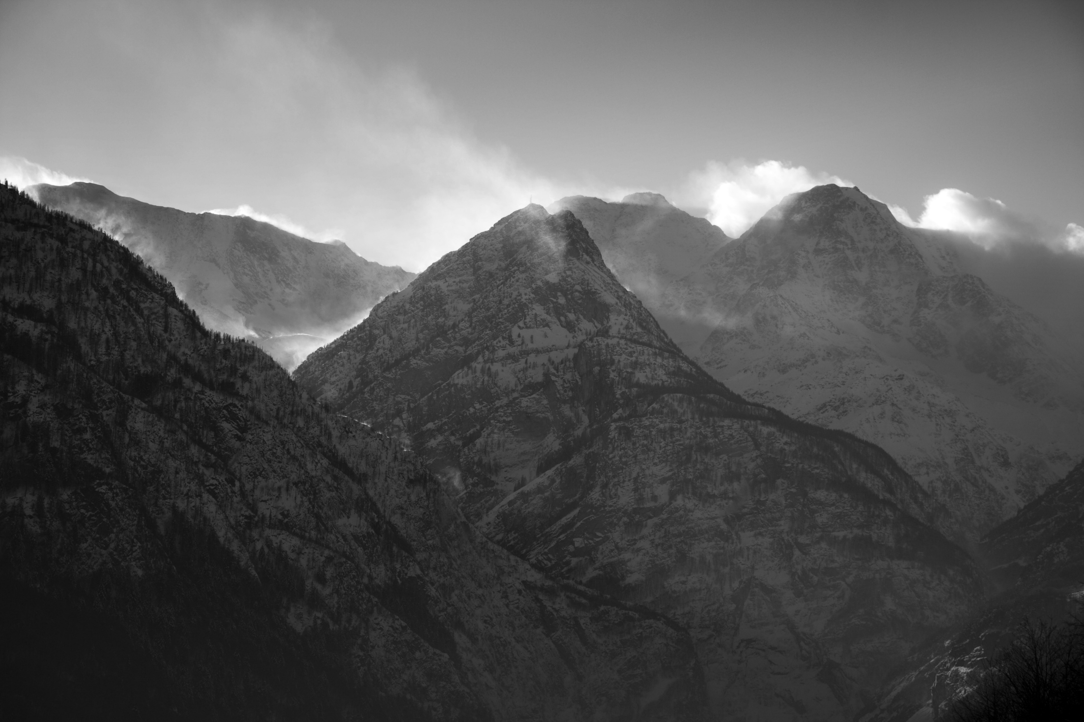
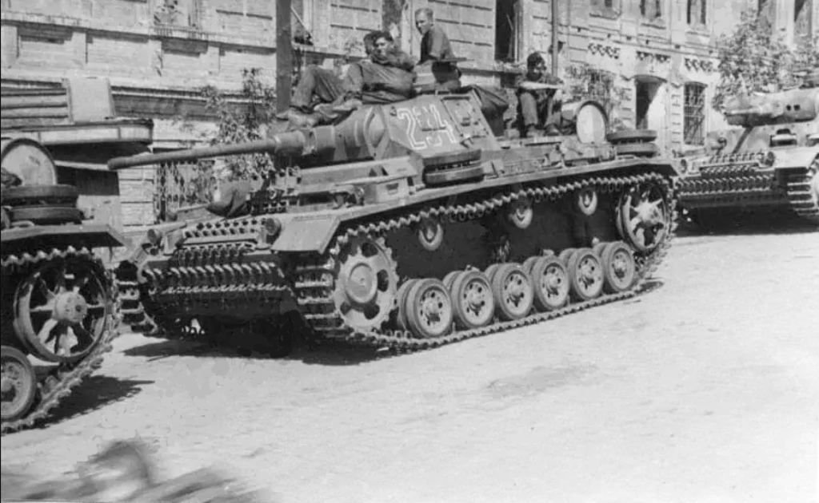
Начало немецкого наступления
Notes:
1

Slide 2
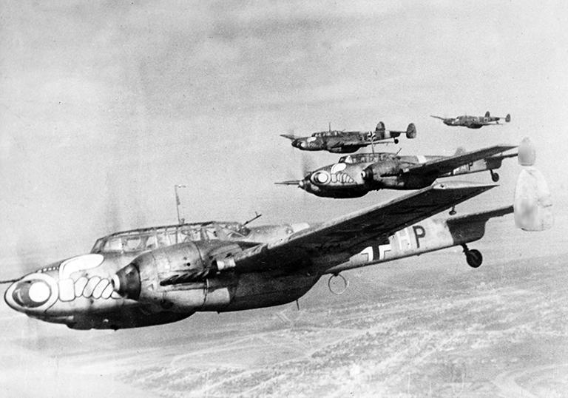
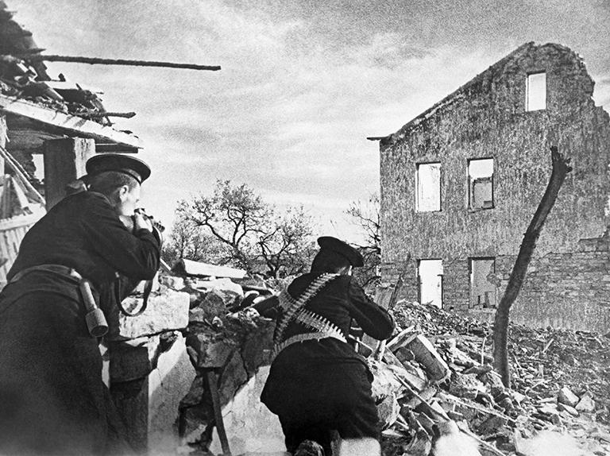
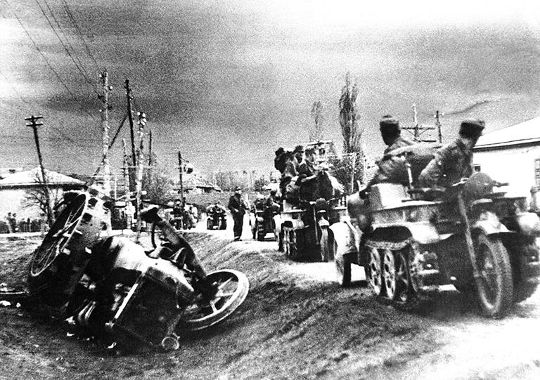
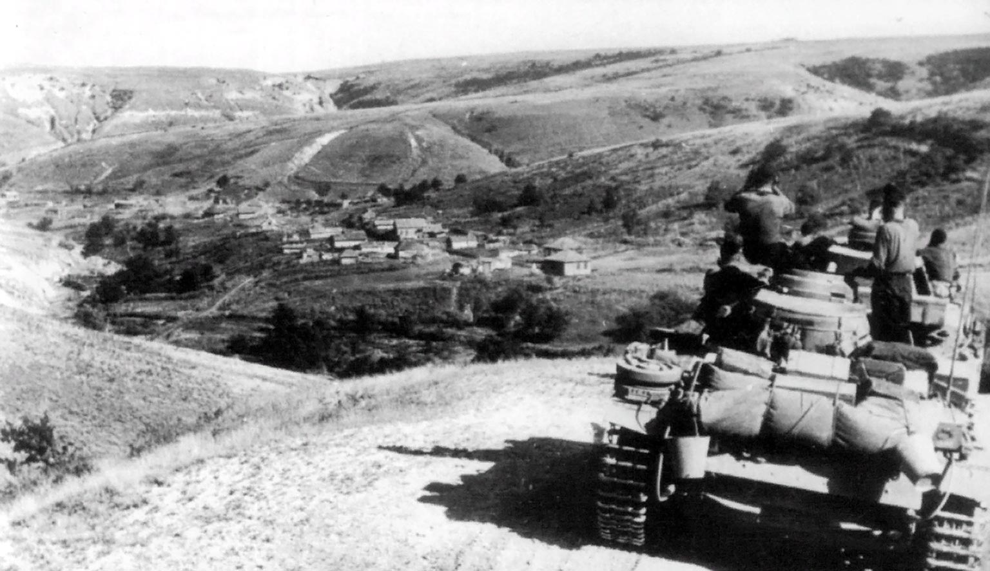
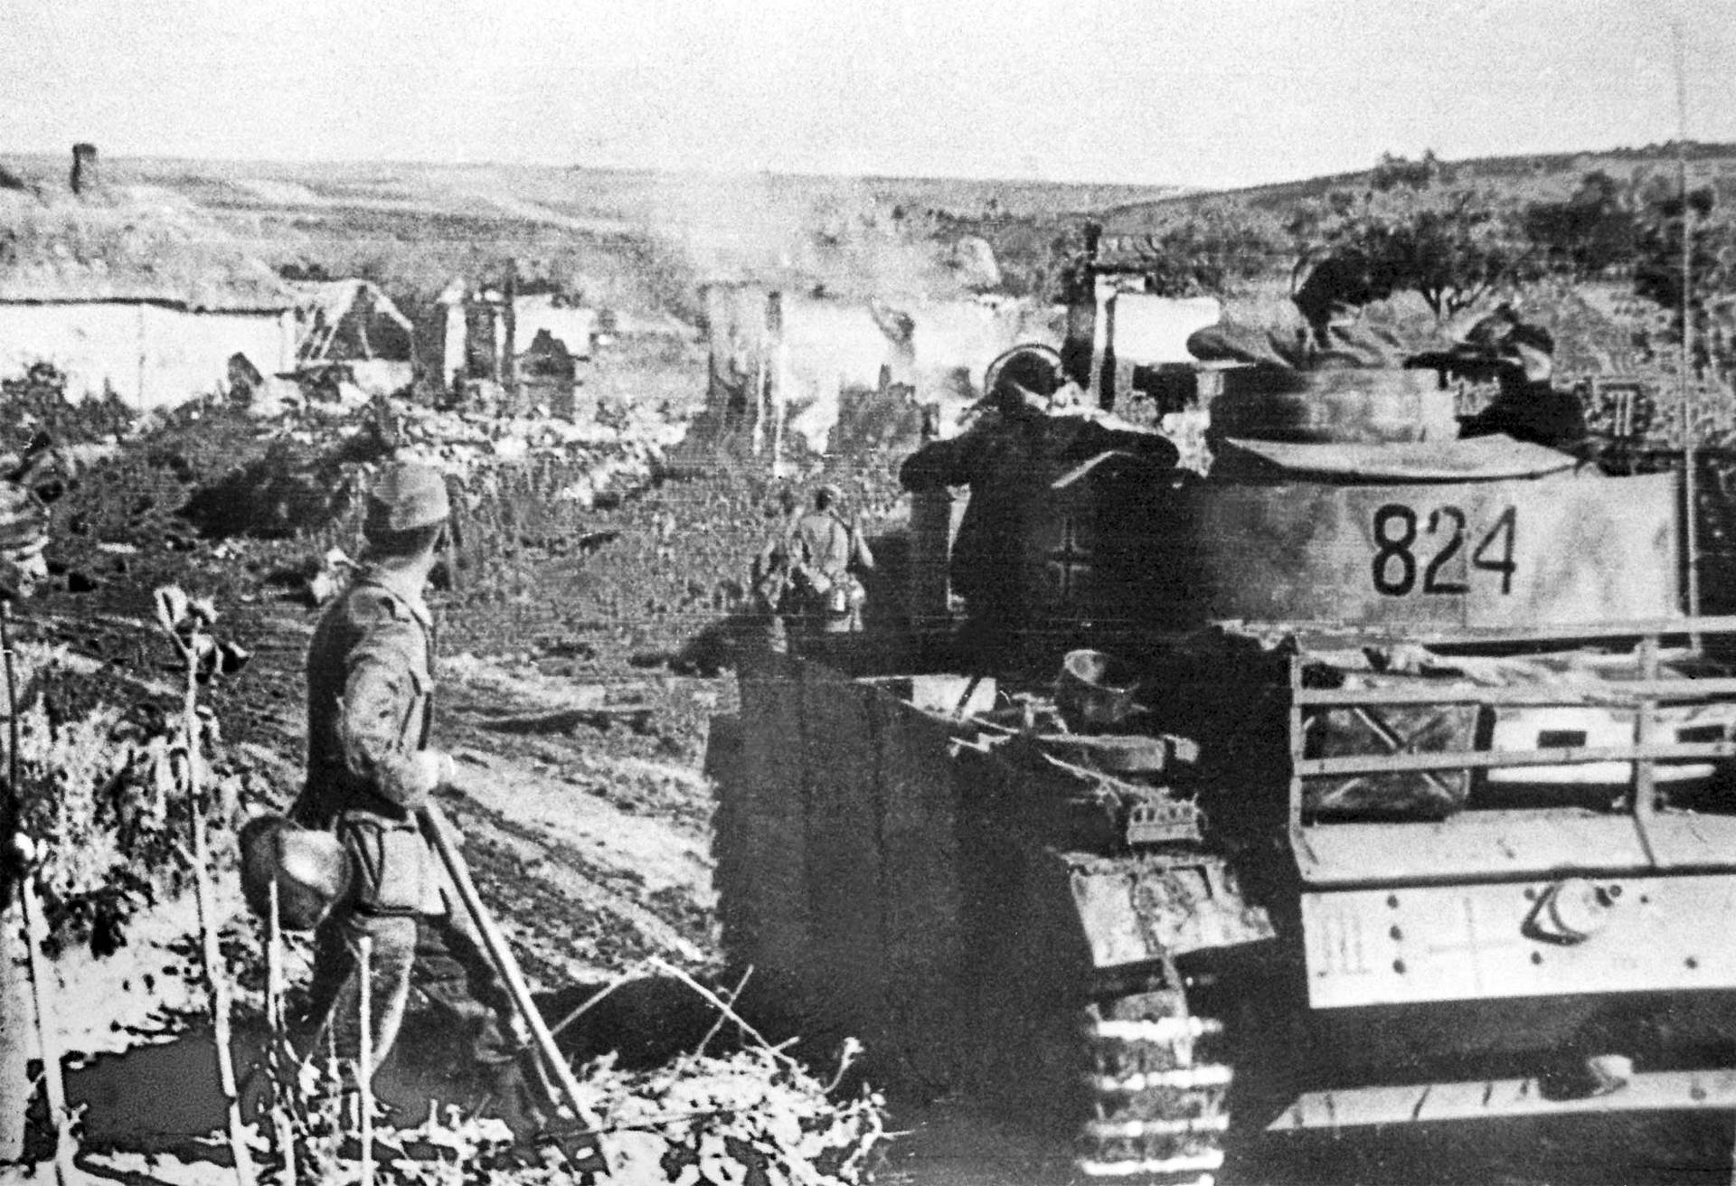
23 июля 1942 г. немцы заняли Ростов-на-Дону и
начали наступление на Кубань.
Силами 1-й и 4-й танковых армий был нанесён мощный удар левому флангу Южного фронта, где оборону держали 51-я и 37-я армии. Советские войска понесли большие потери и отступили. Немцы в полосе обороны 18-й армии прорвались к Батайску. В полосе обороны 12-й армии дела первоначально обстояли не так хорошо и вермахт не смог в первый день форсировать Дон. 26 июля 18-я и 37-я советские армии, получив подкрепления, попытались нанести контрудар, но безрезультатно. В результате уже с первых дней сражения ситуация в полосе обороны всего Южного фронта резко ухудшилась, появилась угроза выхода немецких войск в район Сальска, рассечения Южного фронта на две части и выхода противника в тыл советской группировке, которая продолжала обороняться южнее Ростова.

Slide 3
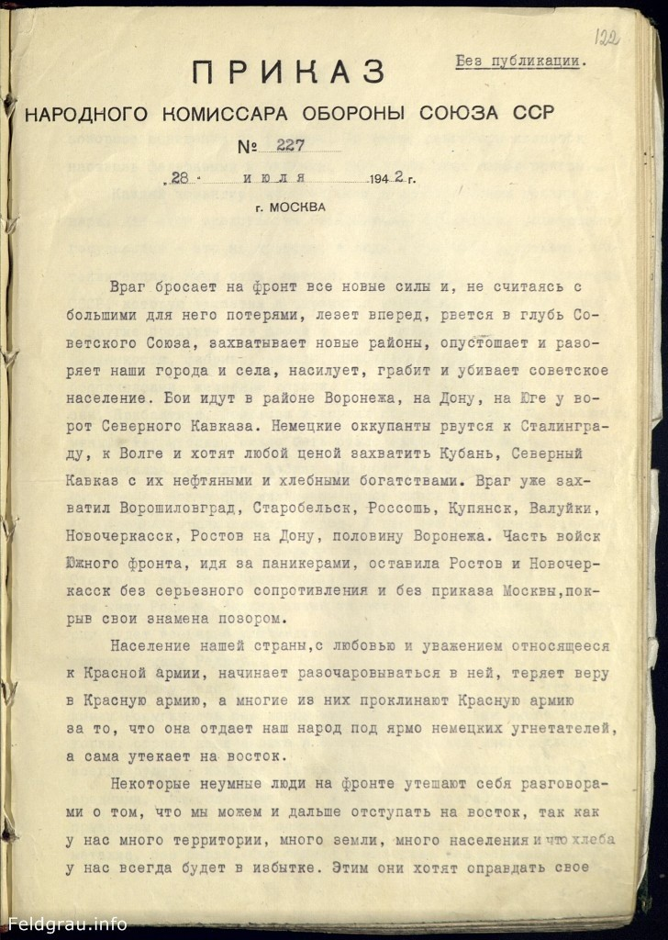
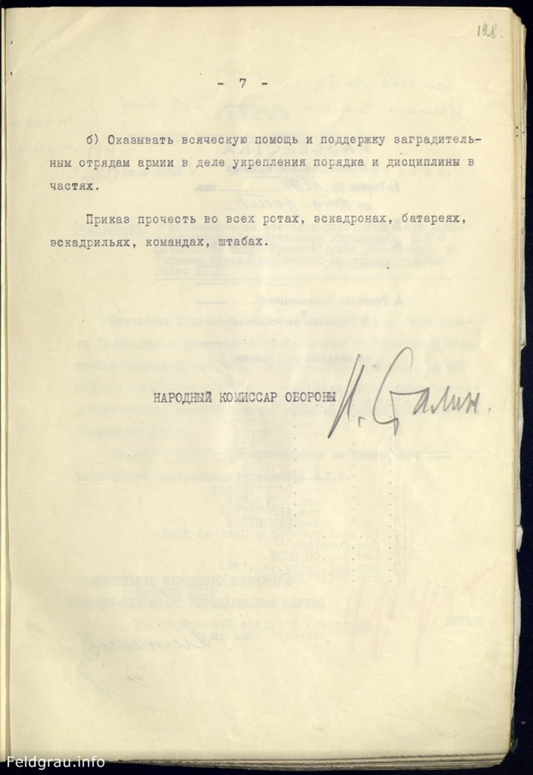

Slide 4
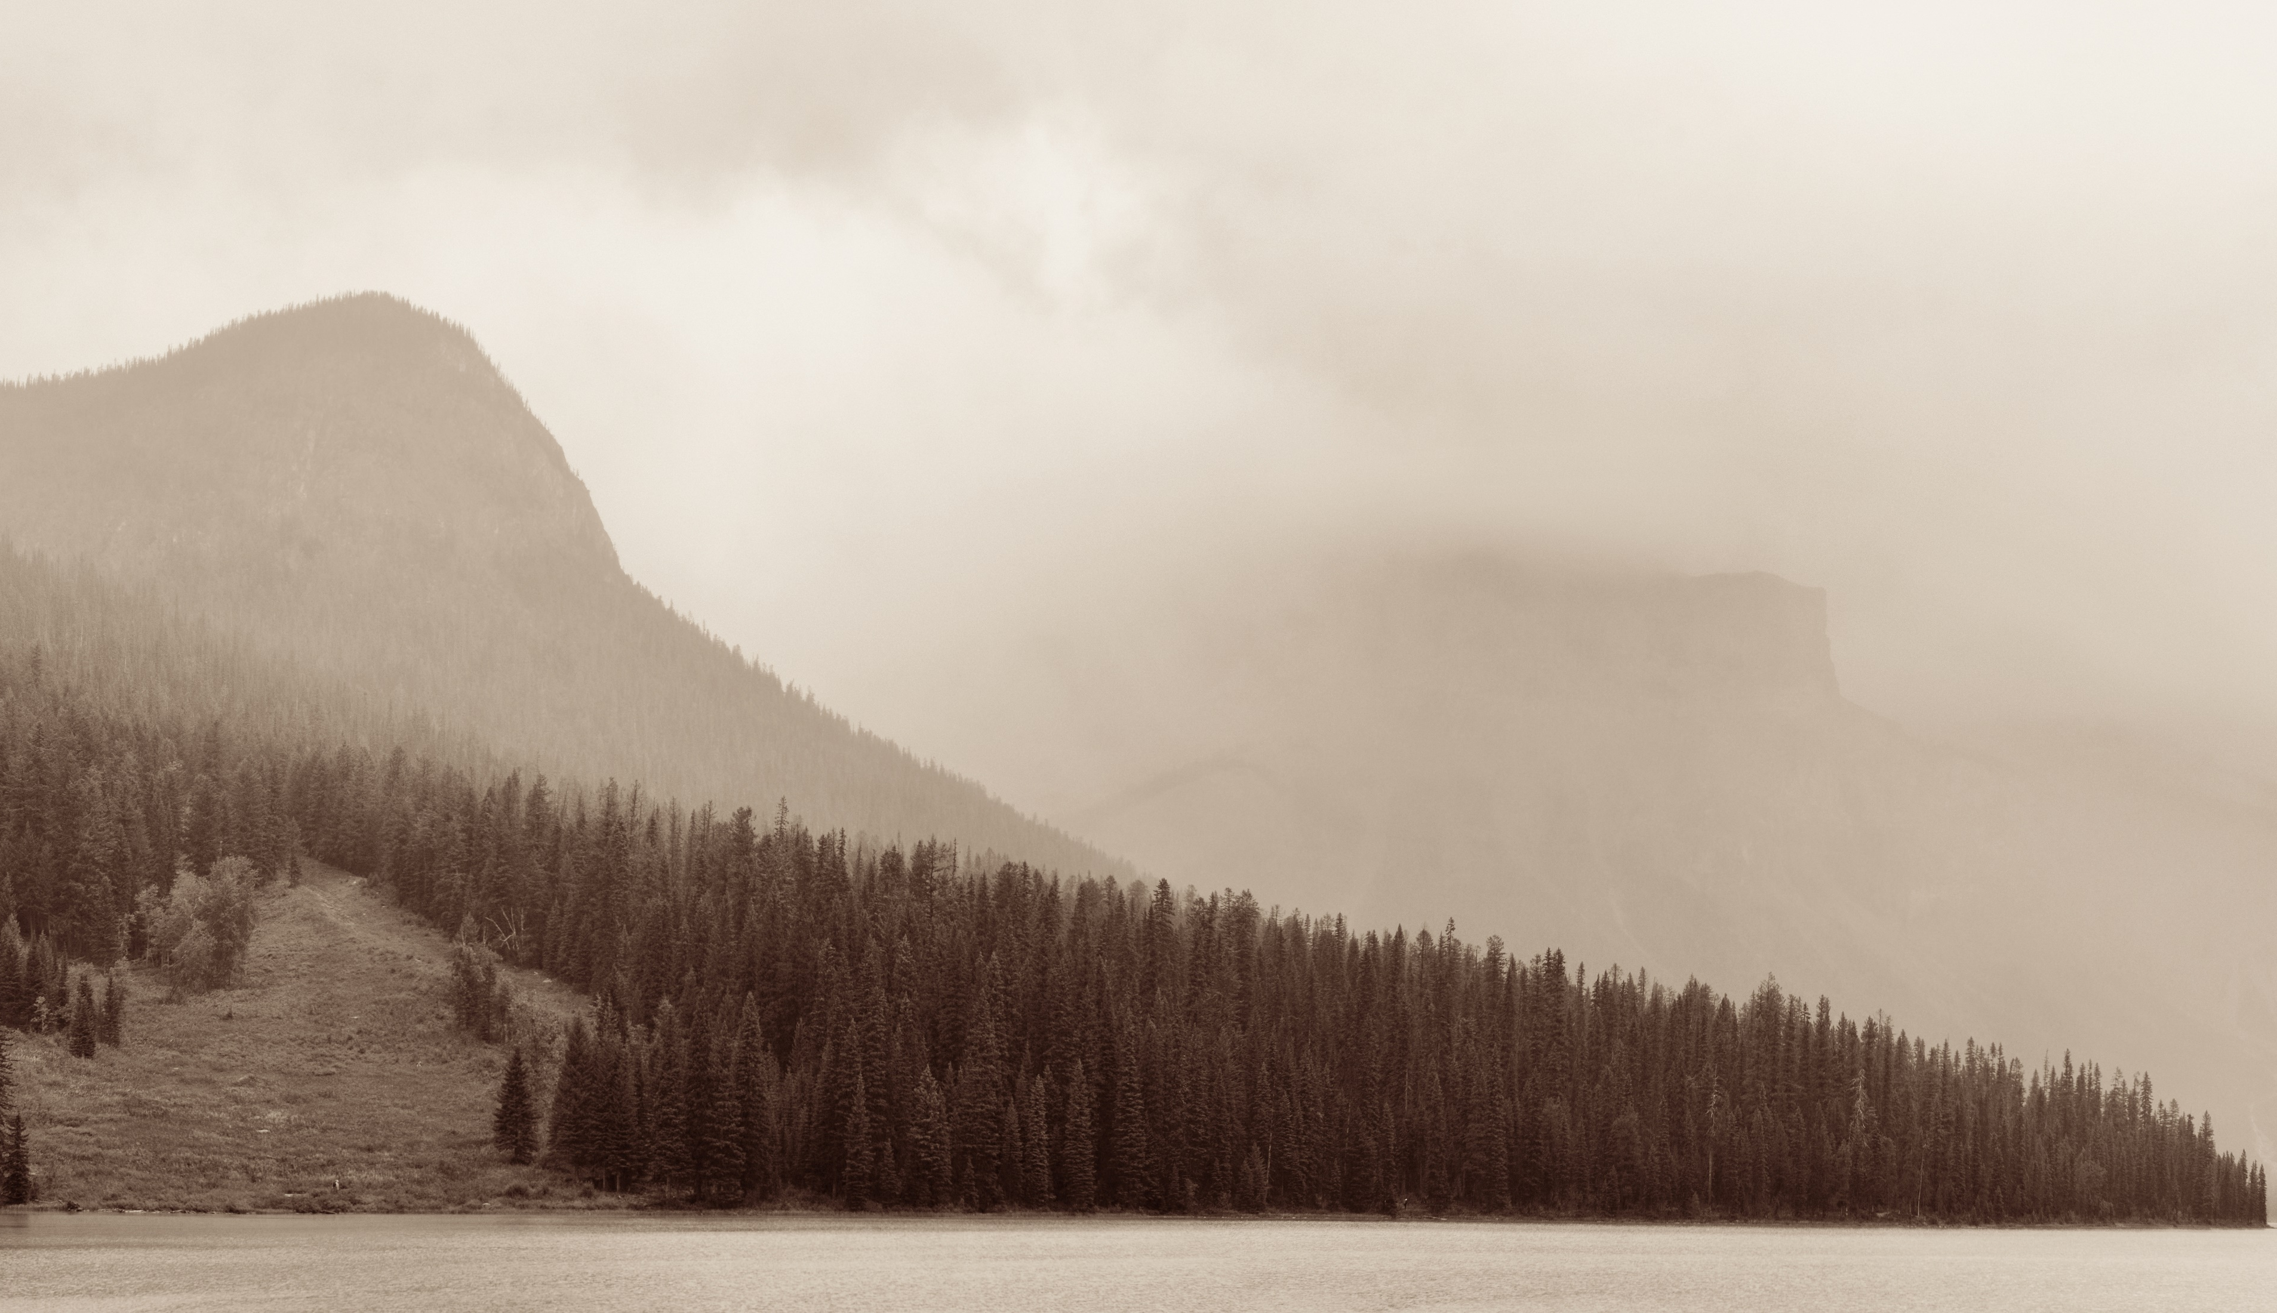
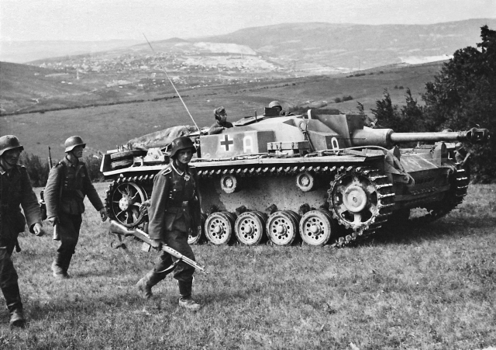
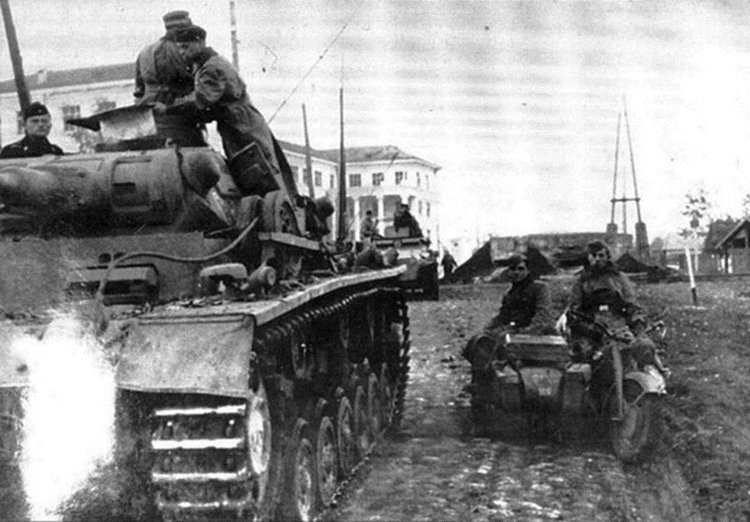
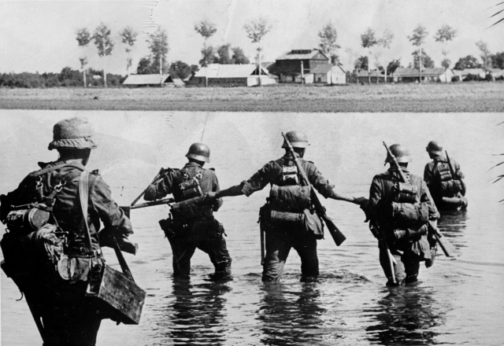
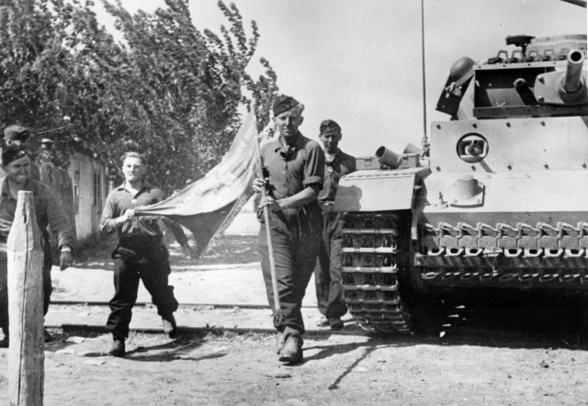
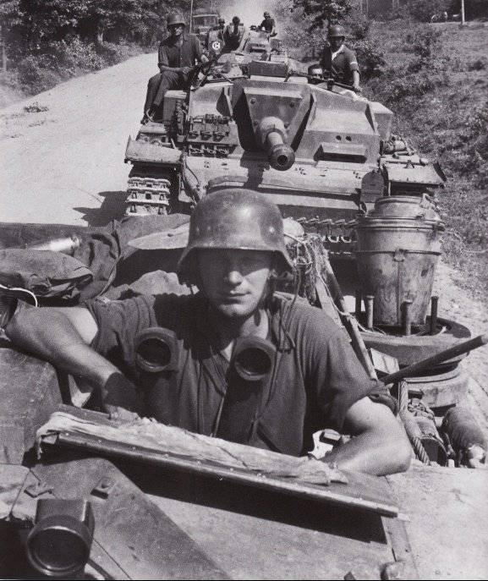
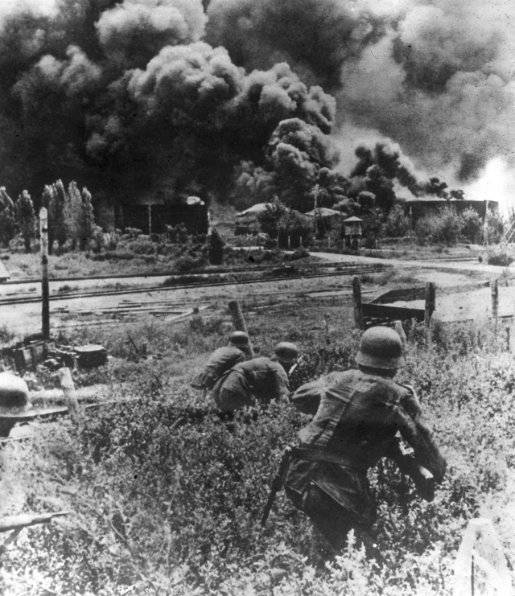
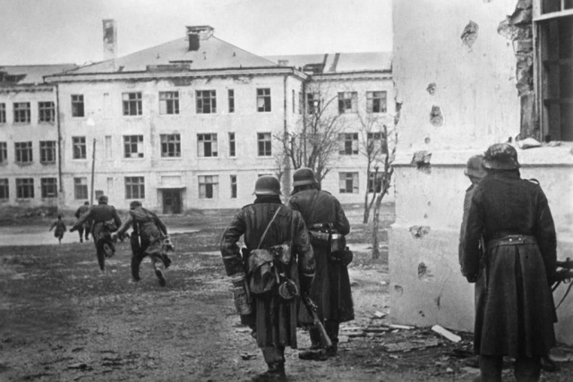
С началом немецкого наступления войска Закавказского фронта получили задачу занять и подготовить к обороне подступы к Кавказу с севера. В связи с этим Военный совет фронта разработал план боевых действий, который Ставка утвердила 4 августа.

Slide 5
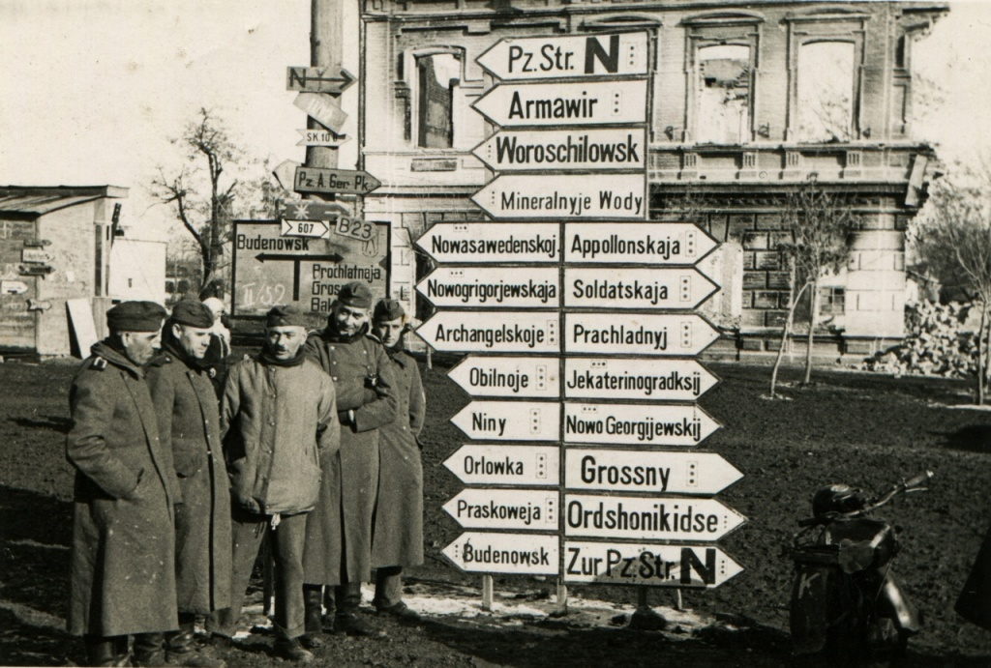
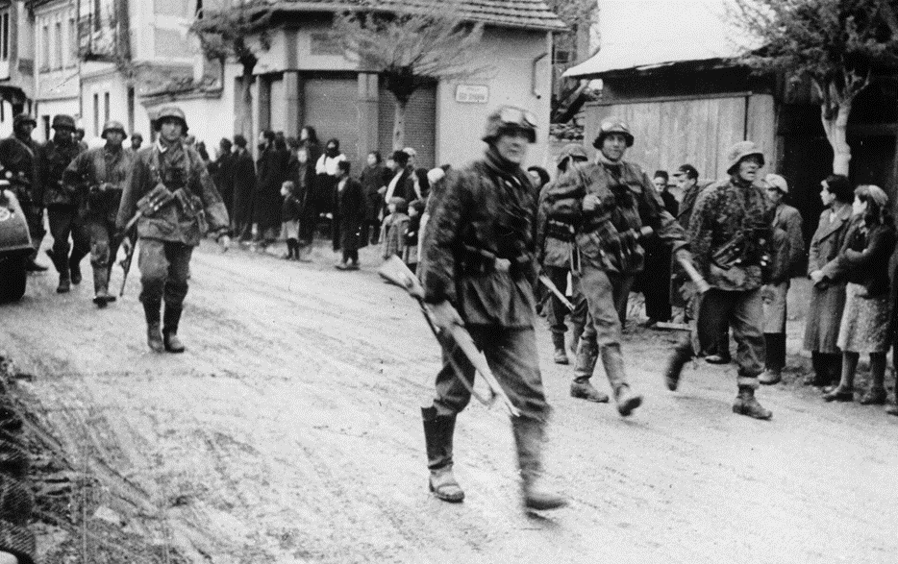
В целом боевые действия на Северном Кавказе в конце июля — начале августа приняли исключительно динамичный характер. Обладая численным превосходством и владея инициативой, немецкие корпуса довольно быстро продвигались к Ставрополю, Майкопу и Туапсе.
В этих условиях для восстановления боеспособности советских войск и обеспечения обороны Кавказа с севера Ставка 8 августа объединяет 44-ю и 9-ю армии в Северную группу Закавказского фронта, а 11 августа в нее включает и 37-ю армию. Командующим группой был назначен генерал-лейтенант И.И. Масленников.

Slide 6


Slide 7
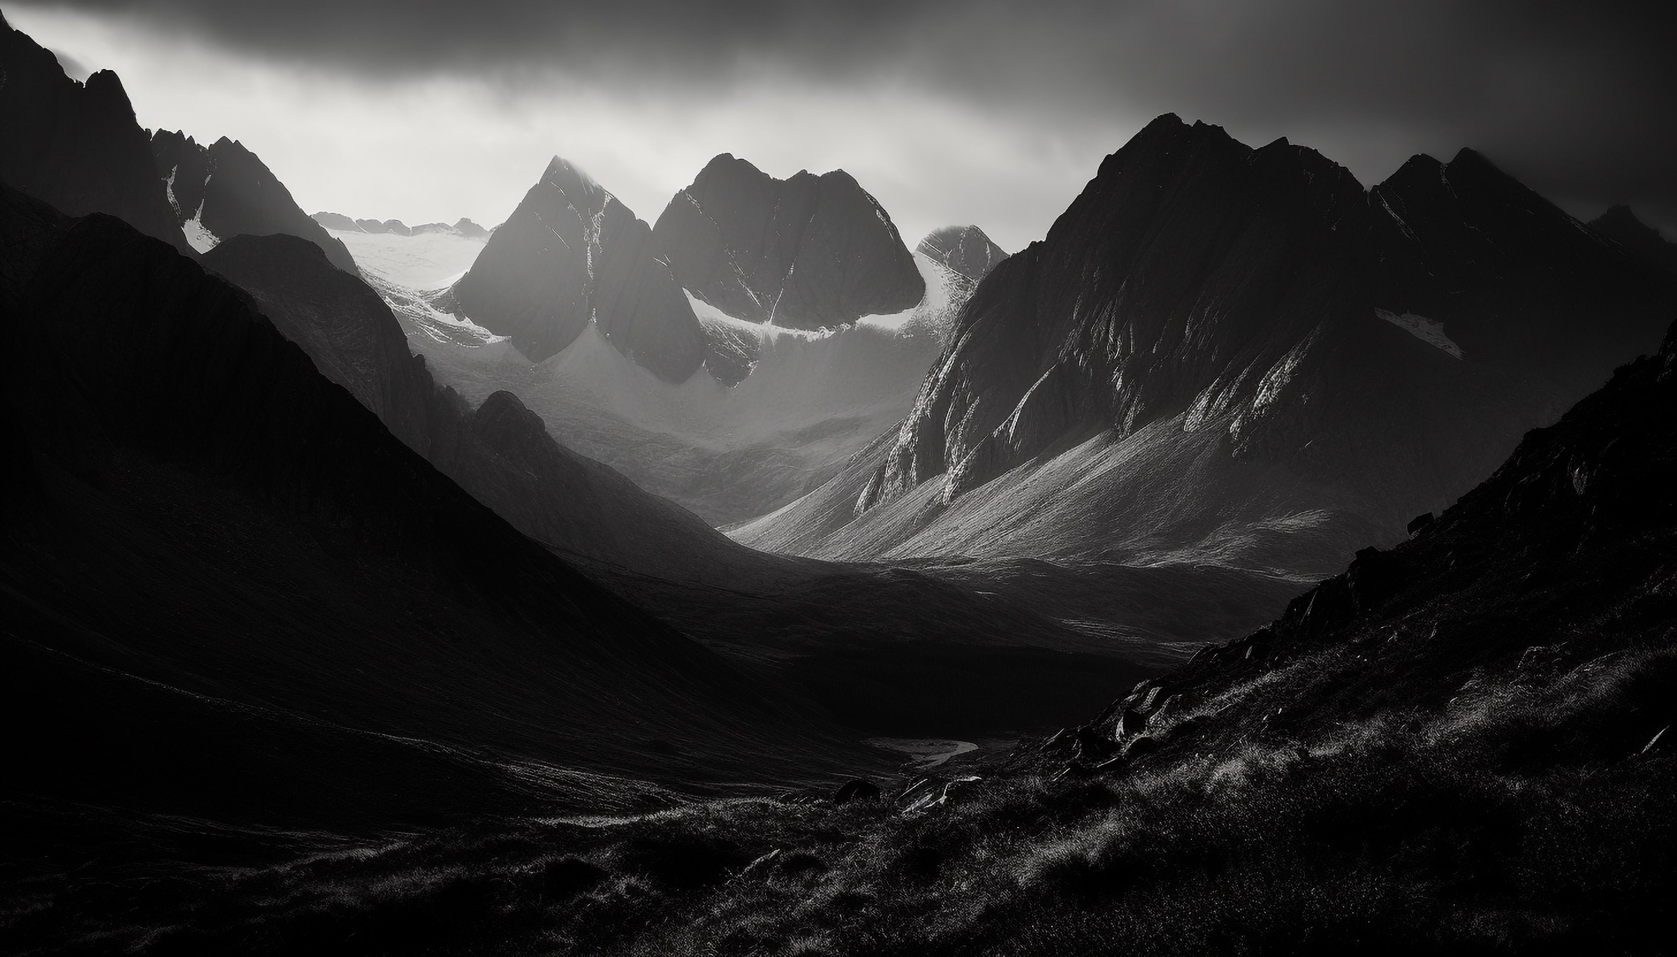
Армавиро-майкопская
операция

Slide 8
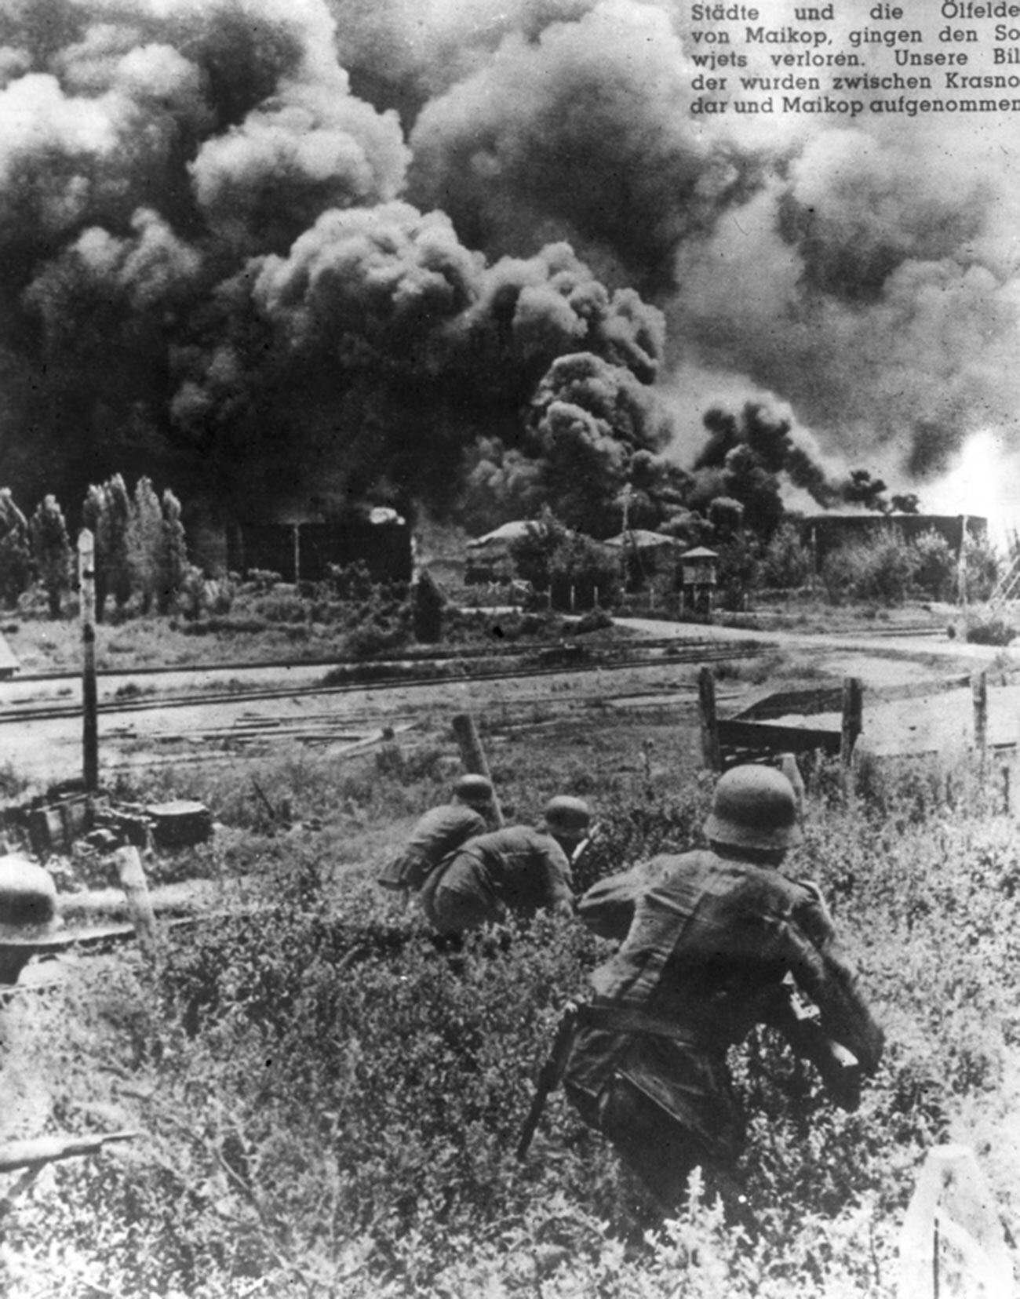
Командование немецко-фашистской группы армий «А», не сумев окружить советские войска между Доном и Кубанью и установив их отход за Кубань, решило изменить направление главного удара, направив соединения 1-й танковой армии на Армавир, Майкоп с задачей совместно с 17-й полевой армией, наступавшей на Краснодар, захватить нефтепромыслы Майкопа, прорваться к побережью Чёрного моря в районе Туапсе и окружить основные силы Северо-Кавказского фронта в районах Новороссийска и Краснодара.
Ставка ВГК, разгадав замысел врага, 5 августа приказала командующему Северо-Кавказским фронтом Маршалу Советского Союза С. М. Будённому прикрыть район Майкопа и дорогу Майкоп – Туапсе и не допустить противника на побережье Чёрного моря. Подготовка к операции проводилась в крайне ограниченные сроки. Города Армавир, Майкоп и другие и реки Кубань, Лаба и Белая к обороне с Востока и северо-востока подготовлены не были.

Slide 9
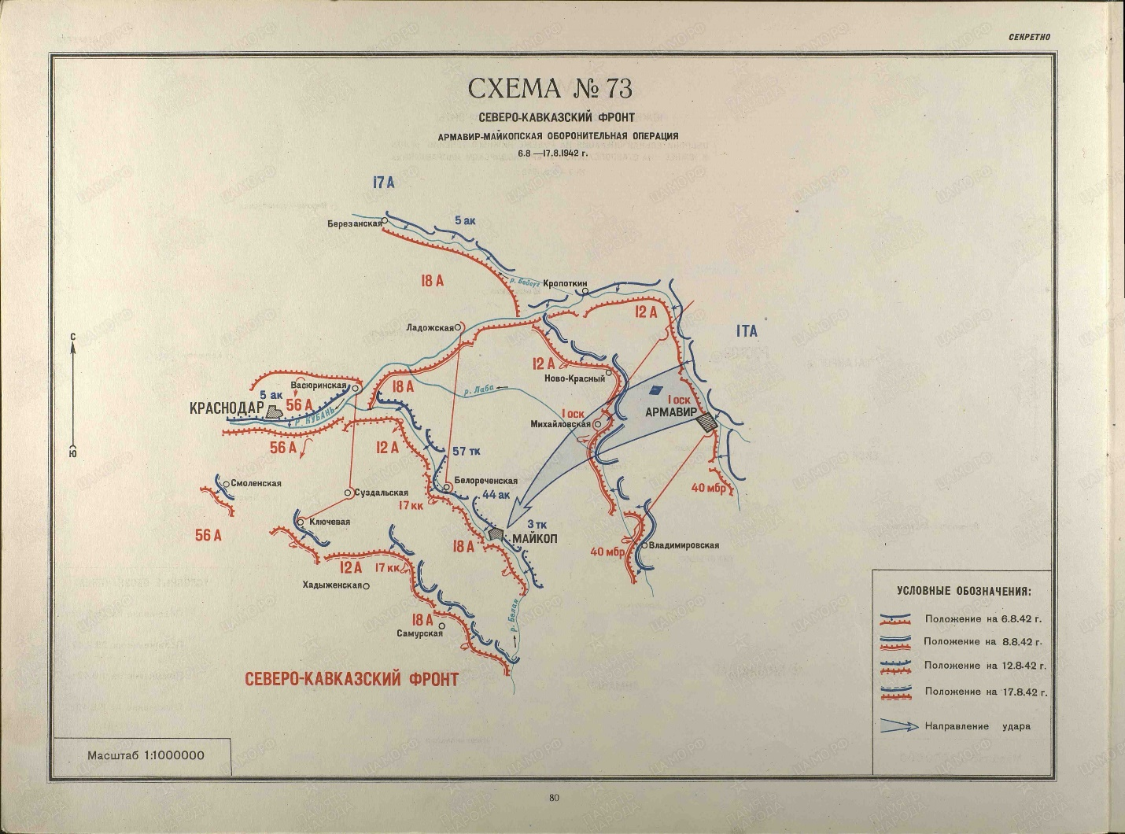
6 августа после авиационной подготовки в наступление перешли 2 танковые, 3 моторизованные и 1 легкопехотная дивизии 1-й танковой армии противника. В ходе ожесточённых боёв с 6 по 8 августа в районах Новомихайловской, Армавира и Советской, несмотря на героическое сопротивление малочисленных частей и соединений, войска 12-й армии и 1-го отдельного стрелкового корпуса были вынуждены оставить Армавир и отойти на рубеж Новокрасный, Михайловская, р. Лаба.

Slide 10
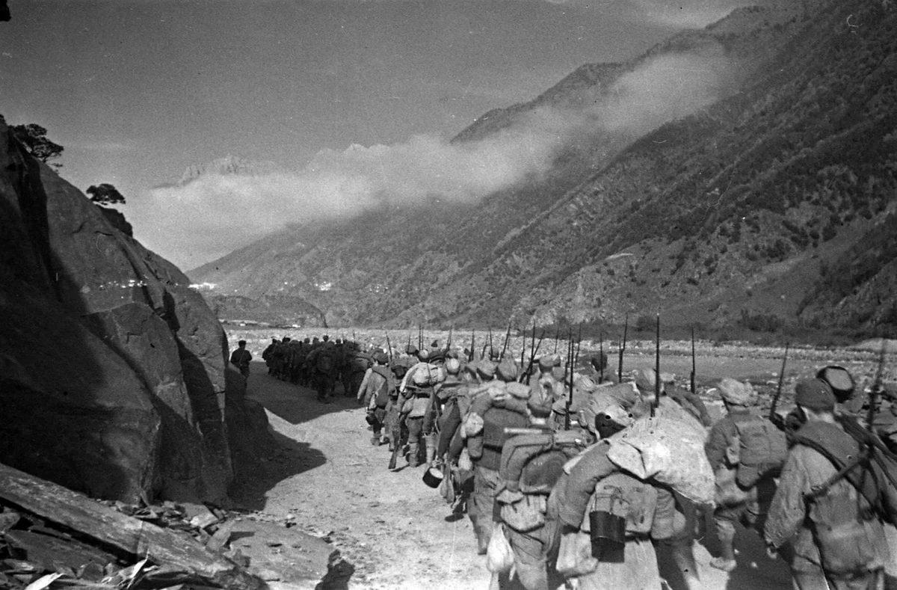
Оборонительная операция войск Северо-Кавказского фронта, проведённая 6–17 августа на армавиро-майкопском направлении в ходе Битвы за Кавказ 1942–43. Цель – прикрыть район Майкопа и шоссе Майкоп – Туапсе и не допустить противника на побережье Черного моря. Командование немецко-фашистской группы армий «А», не сумев окружить советские войска между pp. Дон и Кубань, решило изменить направление главного удара, соединениям 1-й ТА ставилась задача совместно с 17-й А, наступавшей на Краснодар, захватить нефтепромыслы Майкопа, прорваться к побережью Черного моря. в районе Туапсе и окружить основные силы Северо-Кавказского фронта в районах Новороссийска и Краснодара.

Slide 11
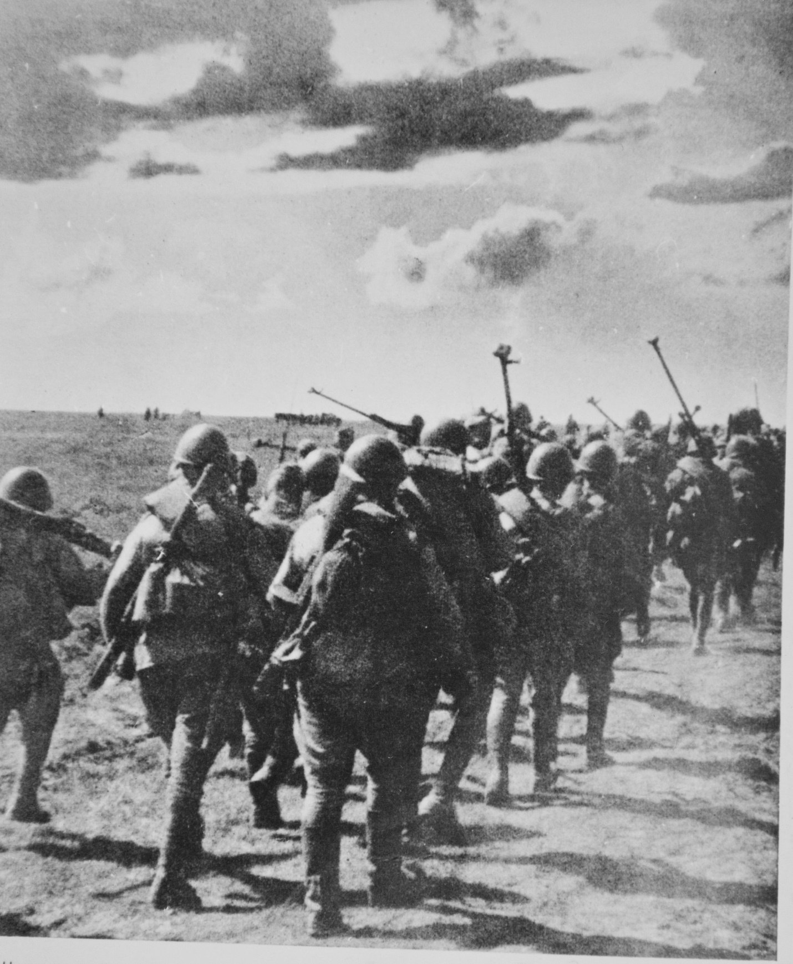
В ходе ожесточённых боев 6–8 август в районах Новомихайловского, Армавира и Советской, несмотря на героическое сопротивление, части 12-й А и 1-го отд. ск были вынуждены оставить Армавир, отойти на рубеж Михайловская, Песчаный. К этому времени передовые части 17-й А противника вышли к Краснодарскому оборонительному обводу. В связи с осложнившейся обстановкой Ставка ВГК передала из своего резерва некоторые части и соединения для усиления фронта и приказала срочно организовать оборону нефтеносного района Майкопа и шоссе на Туапсе. Но из-за ограниченных сроков на подготовку обороны и большого превосходства противника в силах и средствах удержать рубеж на реке Лаба советским войскам не удалось.

Slide 12
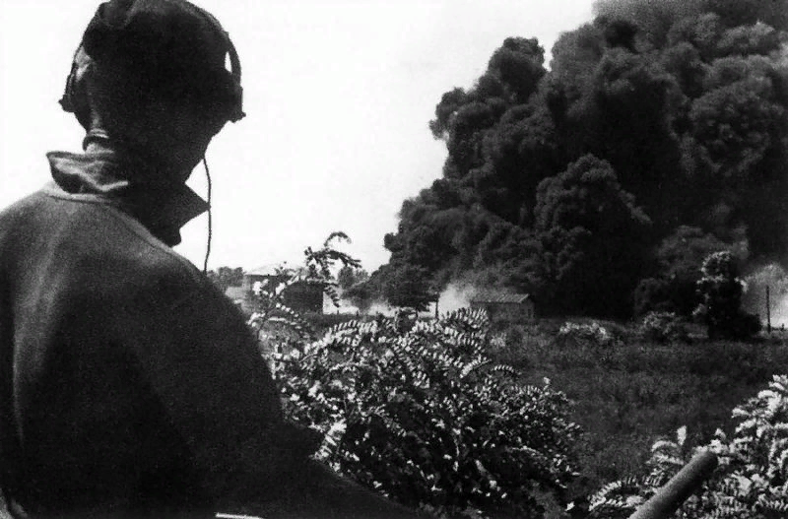
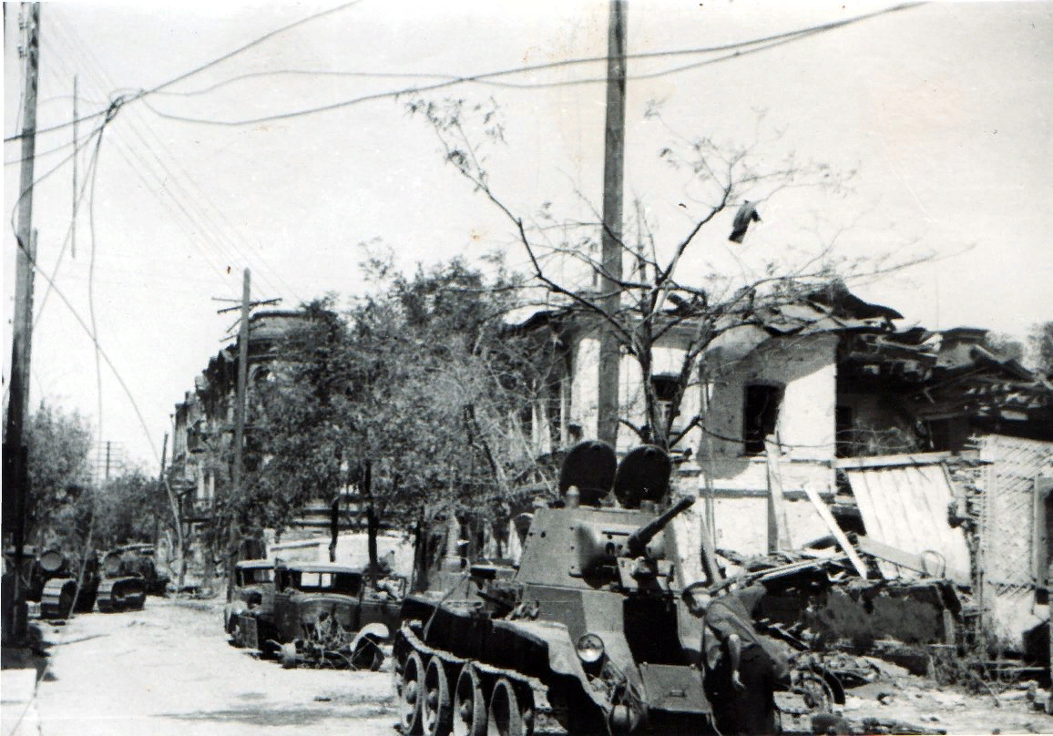
В последующих боях противник пытался окружить и уничтожить советские войска в районах Суздальской и Ключевой и открыть себе путь к горным проходам в направлении Туапсе. Однако сопротивление войск фронта, усиленных резервами Ставки, нарастало. К 15–17 август наступление немецко-фашистских войск было остановлено на рубеже Самурская, Хадыженская, южнее Ключевой и Ставропольской.
Подступы к горным проходам, ведущим на побережье Черного моря, были прочно прикрыты. За 10–12 дней противник потерял более 10 тысяч солдат и офицеров, свыше 50 танков и много другой техники. Ценой этих потерь ему удалось продвинуться на 100–120 км, но достичь поставленных целей он не смог. Временно уступая врагу территорию, советские войска в ожесточённых боях истребляли его живую силу и технику и сковывали главные силы группы армий «А». Это позволило войскам Закавказского фронт занять оборону по pp. Терек, Баксан и на перевалах Главного Кавказского хребта, прикрыв направления на Баку и на Тбилиси.

Slide 13
Моздок-Малгобекская операция

Slide 14
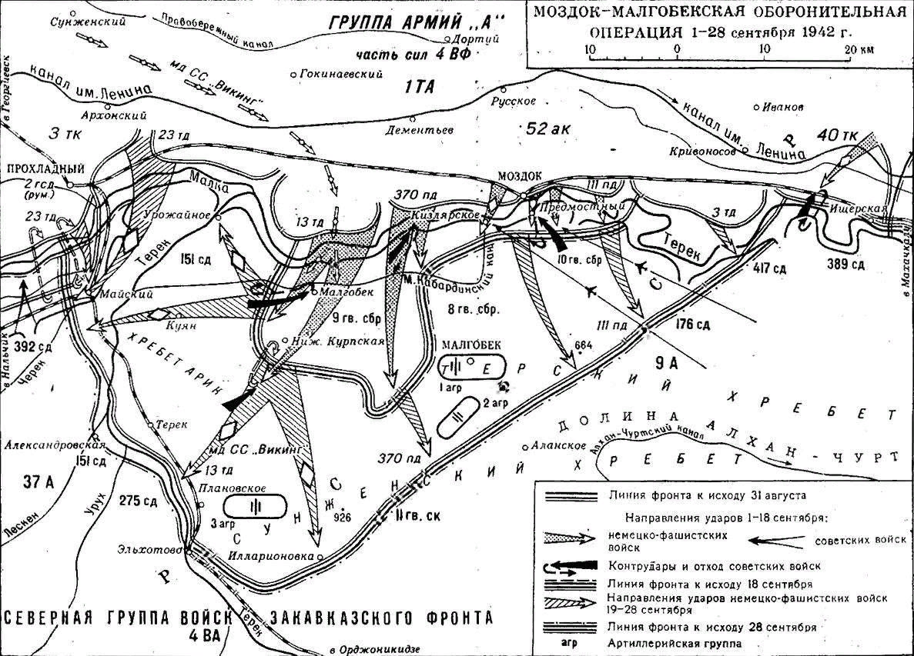
Несмотря на проведённые Ставкой мероприятия, вермахт обладал достаточными силами для развития одновременного наступления как в направлении Баку и Батуми – частями 1-й танковой и 17-й полевой армий, так и для захвата перевалов Главного Кавказского хребта.
19 августа перешли в наступление части 17-й армии на новороссийском направлении. Советская 47-я армия, которая держала оборону на этом направлении, смогла отразить первый удар. Однако 28 августа вермахт возобновил наступление и 31 августа захватил Анапу. В результате кораблям Азовской военной флотилии пришлось прорываться в Чёрное море.

Slide 15
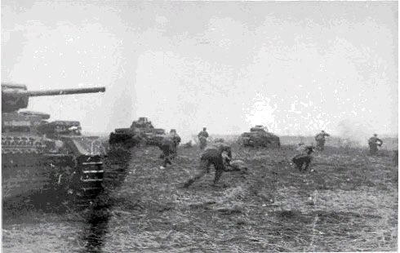
23 августа немецкие войска перешли в наступление на моздокском направлении, здесь оборону держала 9-я советская армия. 25 августа Моздок была захвачен. Одновременно 23-я танковая дивизия нанесла удар на Прохладный и 25 августа заняла его. Дальнейшие попытки прорваться по линии Прохладный — Орджоникидзе успеха не принесли.
Советские войска, используя естественные преграды, создали глубоко эшелонированную оборонительную линию. В начале сентября немецкие войска начали форсировать Терек и заняли небольшой плацдарм на южном берегу реки, 4 сентября немцы силами 2 танковых и 2 пехотных дивизий перешли в новое наступление.

Slide 16
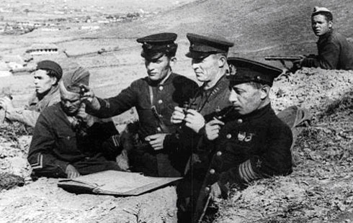
Немцы имели здесь превосходство в артиллерии более чем в 6 раз и в танках более чем в 4 раза. Однако больших успехов не достигли, понеся большие потери из-за ударов советской авиации. 24 сентября началось новое немецкое наступление на этом направлении. Ударная группировка была усилена 5-й танковой дивизией СС «Викинг», которую сняли с туапсинского направления. Немцы наступали в направлении Орджоникидзе и вдоль железной дороги Прохладный — Грозный по долине реки Сунжа на Грозный. После четырёх дней ожесточённых боёв, немецкие войска захватили Терек, Плановское, Эльхотово, Илларионовку, но дальше Малгобека пробиться не смогли. Всё возрастающее сопротивление советских войск и огромные потери, понесённые в боях в районе Моздока, Малгобека и Эльхотово, заставили вермахт перейти к обороне. В результате Моздок-Малгобекской оборонительной операции (1-28 сентября 1942 г.) планы немецкого командования по захвату Грозненского и Бакинского нефтяных районов были сорваны.

Slide 17
Нальчикско-Ордженикидзевская операция

Slide 18
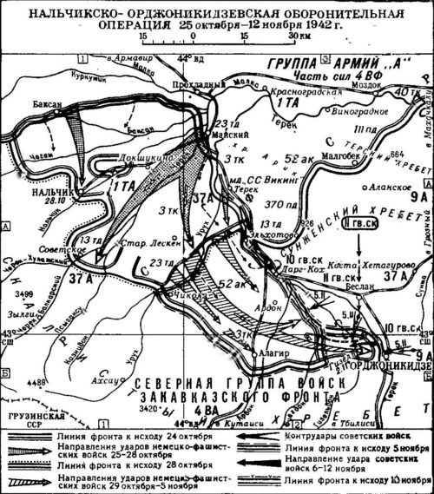
К исходу 25 октября 1942 года германскому командованию удалось скрытно произвести перегруппировку 1-й танковой армии Группы армий «А» и сосредоточить её основные силы (2 танковые и 1 моторизованную дивизии) на нальчикском направлении, для захвата Орджоникидзе, чтобы затем развить удар на Грозный -Баку и по Военно-Грузинской дороге на Тбилиси. Советская Северная группа в составе 9-й, 37-й, 44-й и 58-й армий, двух отдельных стрелковых и одного кавалерийского корпусов и 4-й воздушной армии занимала оборону в полосе около 350 км шириной. Её командование, не раскрыв перегруппировки войск противника, готовило наступление на Малгобекско-Моздокском направлении, где и сосредоточило свои главные силы.
Наступление войск Северной группы на малгобекско-моздокском направлении намечалось начать 3 ноября. Однако 25 октября рано утром около 70 самолётов противника произвели мощный налёт на войска и штаб 37-й армии, располагавшийся в Долинском. Связь Северной группы со штабом армии была прервана.

Slide 19
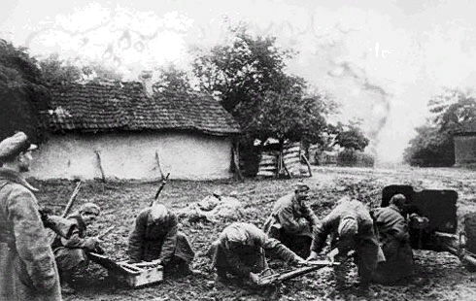
Командующий Закавказским фронтом генерал армии Тюленев направил в распоряжение Северной группы войск 155-ю стрелковую бригаду из Сухуми и 317-ю и 319-ю стрелковые дивизии из 58-й армии. Кроме того, в район прорыва подтягивался вновь сформированный 10-й стрелковый корпус. Он должен был в ночь на 27 октября занять оборону по восточному берегу реки Урух, от Терека до Чиколы. Корпусу подчинялась правофланговая 275-я стрелковая дивизия и 52-я танковая бригада. 11-му гвардейскому стрелковому корпусу приказывалось занять оборону по внешнему обводу Орджоникидзевского оборонительного района.
Notes:
19

Slide 20
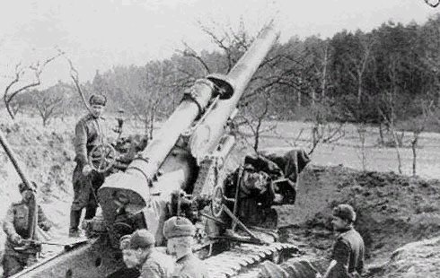
28 октября, прорвав оборону 37-й армии, противник занял г. Нальчик. Командование Северной группы, стремясь остановить его продвижение, выдвинуло в ночь на 30 октября в район Дигоры танковую бригаду, усиленную противотанковой артиллерией, а на участок устье реки Ардон, Суадаг — стрелковую дивизию из 58-й армии. Это позволило замедлить наступление врага. 31 октября части 1-й немецкой танковой армии нанесли удар в районе Чиколы и вышли в тыл 10-му стрелковому корпусу, разгромив его штаб. Прорвав оборону корпуса, противник повел наступление на Ардон.
Преодолевая сопротивление советских войск, 1 ноября немцы заняли Алагир и переправились через реку Ардон. Их авиация подвергла сильной бомбардировке Орджоникидзе. В этот же день их авиация нанесла по Орджоникидзе сильный бомбовый удар. Тюленев принял решение отказаться от запланированного наступления на Ищерском направлении и в 2-дневный срок перебросить 10-й гвардейский стрелковый корпус из 44-й армии. С утра 2 ноября противник при поддержке почти 100 танков прорвал внешний обвод Орджоникидзевского оборонительного района на участке Фиагдон-Дзуарикау и вышел к пригороду Орджоникидзе. К исходу дня он захватил Гизель. Дальнейшее продвижение немецких войск остановили подошедшие резервы Северной группы.
Notes:
20

Slide 21
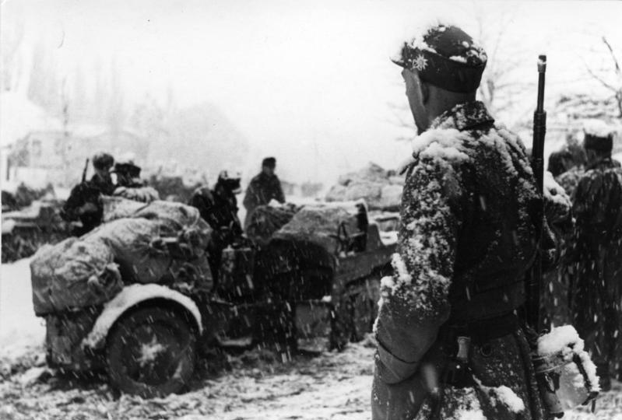
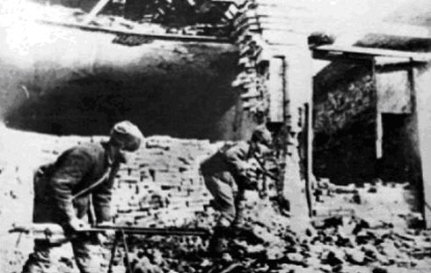
Немцы продолжали попытки прорваться к Орджоникидзе. Захватив Гизель и сосредоточив в этом районе до 150 танков, они 3 и 4 ноября пытались расширить прорыв, но всюду были отброшены с большими для них потерями.
5 ноября наступление немцев остановилось. Теперь немецкое командование думало не о преследовании советских войск, а о защите своих. Узкий «мешок», в котором оказались немецкие войска под Орджоникидзе, все плотнее стягивался частями, прибывавшими из резерва Северной группы войск.
Notes:
21

Slide 22
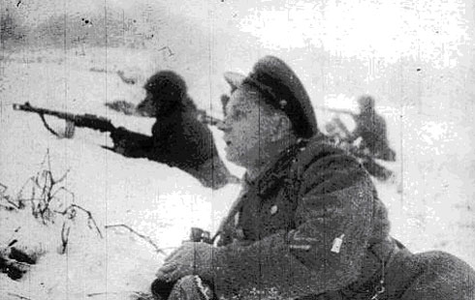
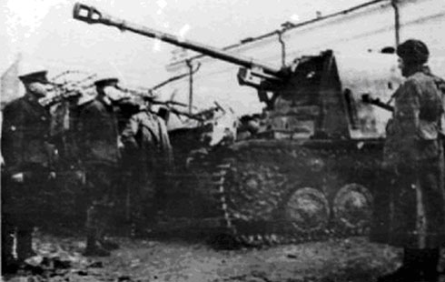
Бой у сел. Гизель
Создалась реальная возможность полного окружения и уничтожения ими противника в районе Гизели. Командующий Северной группой войск решил нанести контрудар тремя стрелковыми и четырьмя танковыми бригадами. Главные силы группы получили задачи оборонительного характера.
Утром 6 ноября 11-й гвардейский стрелковый корпус 10-й гвардейской и 57-й стрелковыми бригадами, 5-й гвардейской и 63-й танковыми бригадами нанес удар вдоль восточного берега реки Фиагдон на Дзуарикау. В полдень 10-й гвардейский стрелковый корпус силами 4-й гвардейской стрелковой бригады совместно с 52-й и 2-й танковыми бригадами перешёл в атаку на Гизель. Благодаря успешному продвижению 11-го гвардейского стрелкового корпуса основные силы 23-й танковой дивизии немцев оказались почти полностью окружёнными.
Notes:
22

Slide 23
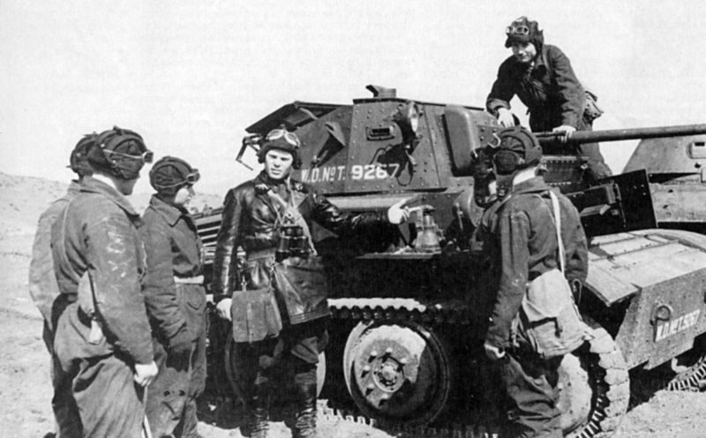
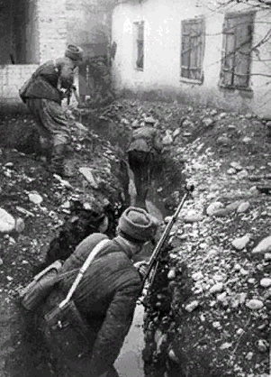
Стремясь оказать помощь 13-й танковой дивизии, германское командование 9 ноября бросило в бой 2-ю румынскую горнострелковую дивизию и немецкий полк «Бранденбург», поддержанные 60 танками. Более десяти дней моряки отстаивали рубеж. Они не позволили противнику захватить Майрамадаг и проникнуть в Суарское ущелье.
Не смог он и оказать помощь своей группировке, окруженной в Гизели. Утром 11 ноября войска левого фланга 9-й армии сломили сопротивление германских арьергардов, овладели Гизелью, а во второй половине дня заняли Новую Санибу. На следующий день 9-я армия вышла на рубеж рек Майрамадаг и Фиагдон. Дальнейшее её продвижение было остановлено упорным сопротивлением противника, организовавшего оборону по западному берегу реки Фиагдон.
Notes:
23

Slide 24
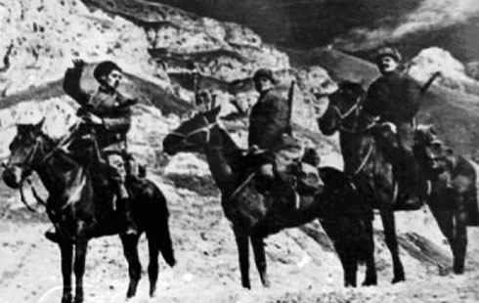
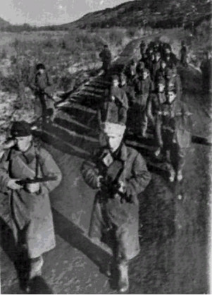
Советская конная разведка в горах
Поражением гизельской группировки Вермахта 12 ноября закончилась Нальчикская оборонительная операция Северной группы войск Закавказского фронта. Советскими войсками было захвачено 140 танков, 70 орудий разных калибров и другие трофеи. Немецко-румынские части потеряли убитыми свыше 5000 солдат и офицеров. Советские потери составили около 6 тысяч человек.
Notes:
24

Slide 25
Новороссийская операция

Slide 26
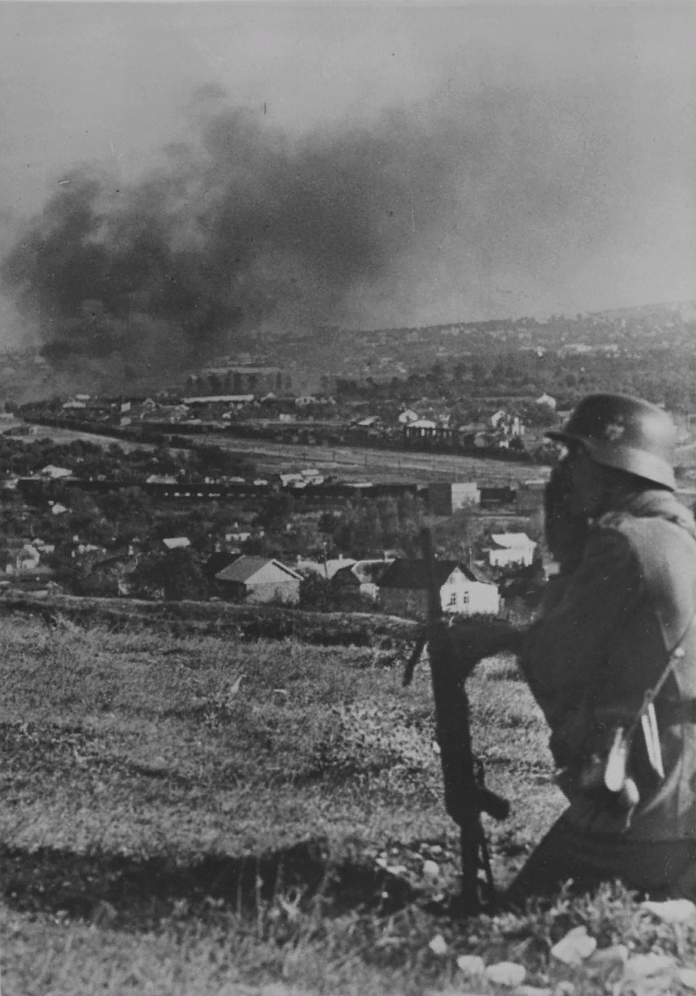
В то время, как немецкие войска штурмовали подходы к Грозному, Орджоникидзе (Владикавказу), перевалы центральной части Кавказского хребта, развернулось сражение за Новороссийск. Немецкое командование планировало захватить Новороссийск и дальше производить наступление вдоль черноморского побережья по направлению к Туапсе – Сухуми - Батуми.
Удар наносила ударная группировка из состава сил 17-й немецкой армии - 5-й армейский корпус и 3-й румынской армии - кавалерийский корпус в составе 5-й, 6-й и 9-й кавалерийских дивизий. Уже в ходе операции ударная группировка была усилена тремя пехотными дивизиями 11-й армии, которые перебросили через Керченский пролив.
Notes:
26

Slide 27
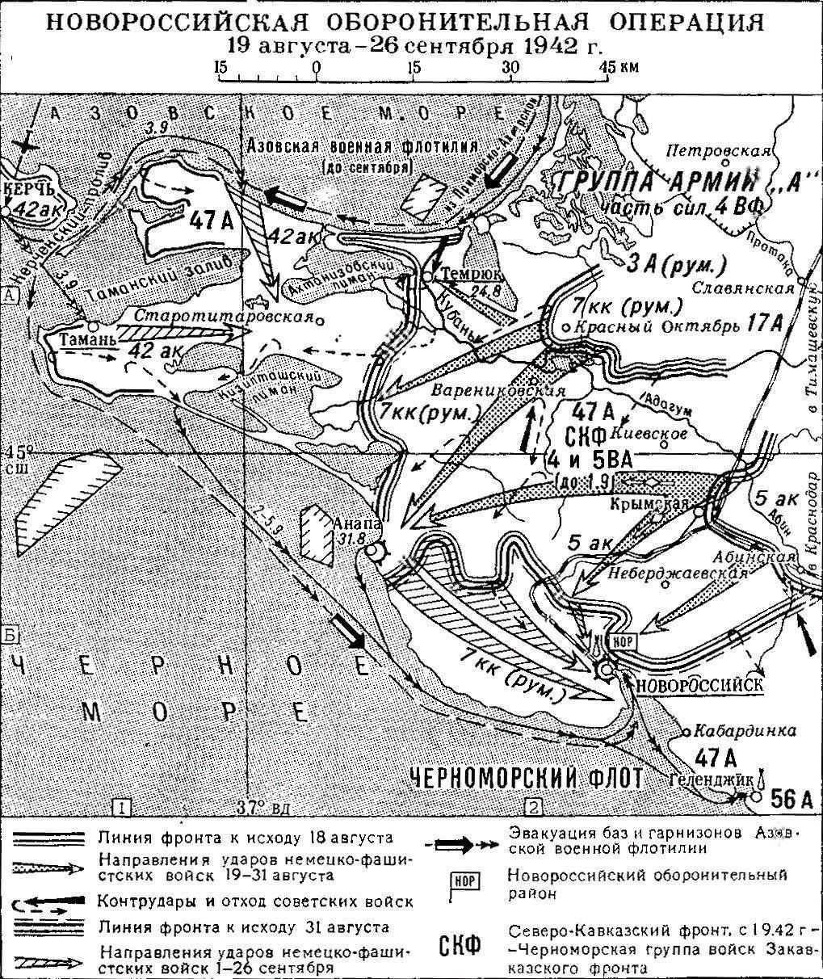
Советским командованием для обороны Новороссийска и Таманского полуострова 17 августа был создан Новороссийский оборонительный район (НОР) под началом генерал-майора Г. П. Котова (с 8 сентября генерал-майор А. А. Гречко). Заместителем Котова по морской части был назначен командующий Азовской флотилией контр-адмирал С. Г. Горшков.
Notes:
27

Slide 28
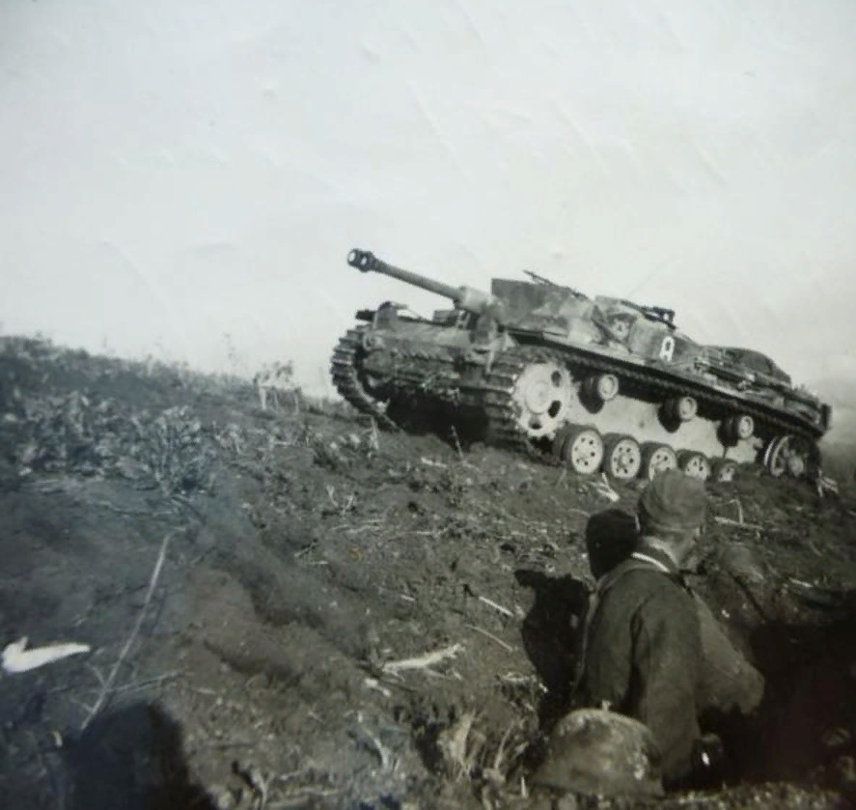
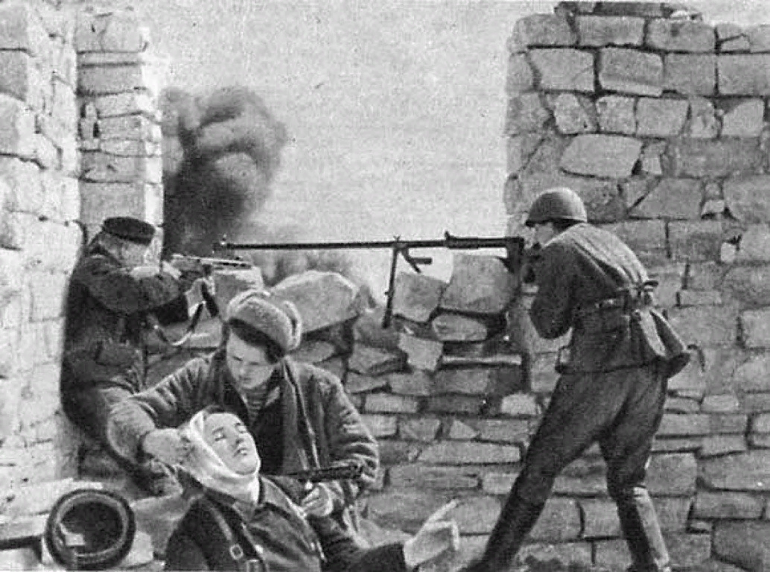
В состав НОР были включены: 47-я армия, одна стрелковая дивизия из состава 56-й армии, Азовская военная флотилия, Темрюкская, Керченская, Новороссийская военно-морские базы и сводная авиационная групп (части 237-й авиадивизии и соединения ВВС Черноморского флота).
Были предприняты меры по созданию мощной линии обороны, но к моменту немецкого наступления была реализована лишь меньшая часть мероприятий. Войска НОР, обескровленные в предыдущих боях, уступали вермахту: в живой силе в 4 раза, по артиллерии и миномётам в 7 раз, по танкам и авиации в 2 раза.
Notes:
28

Slide 29
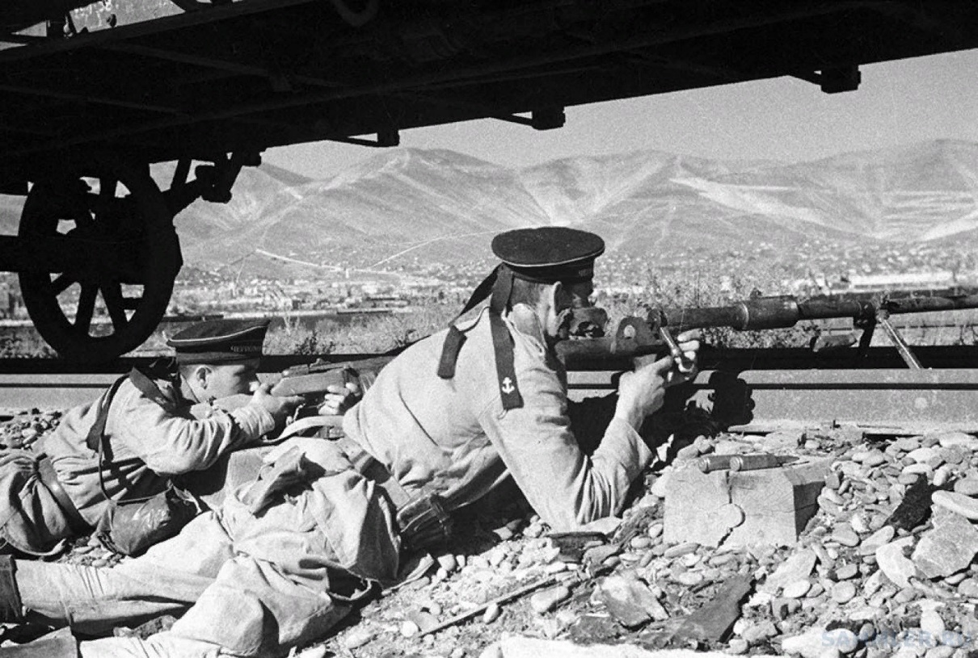
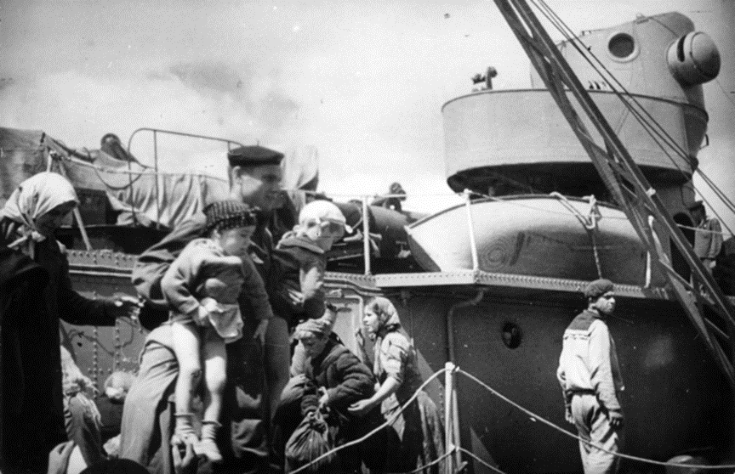
19 августа вермахт перешёл наступление, нанося удар в направлении станиц Абинская, Крымская. Вспомогательные удары были направлены на Темрюк и Таманский полуостров, где оборону держали немногочисленные советские гарнизоны. После ожесточённых сражений, части 47-й армии и морской пехоты к 25 августа остановили противника, не дав ему с ходу захватить Новороссийск.
Notes:
29

Slide 30
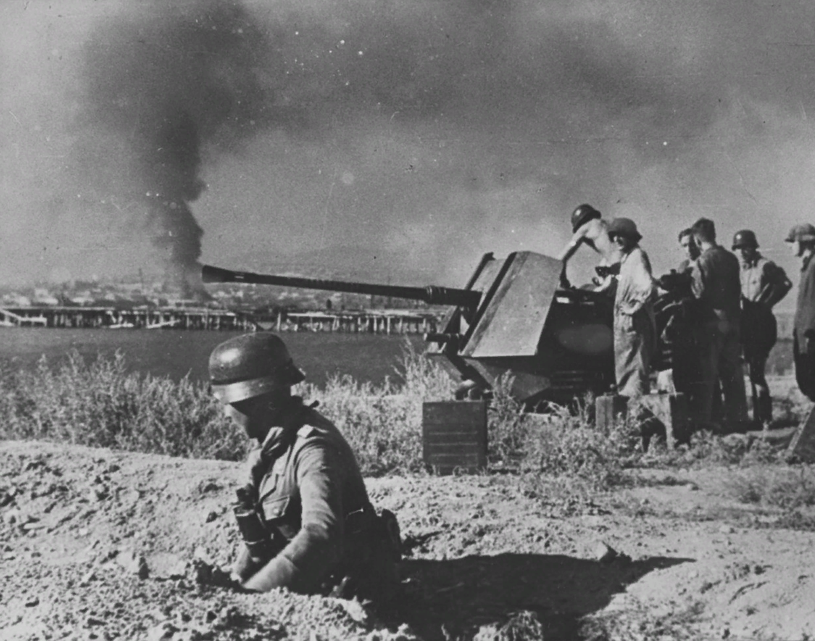
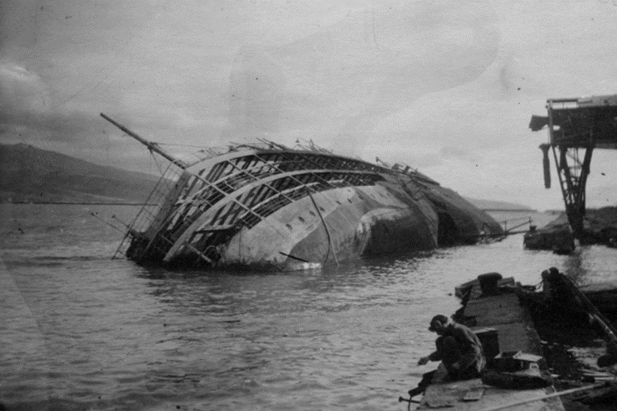
29 августа, получив подкрепления с туапсинского направления, немцы возобновили наступление и ценой больших потерь 31 августа захватили Анапу и вышли к побережью, отрезав часть советских войск на Таманском полуострове.
3 сентября окружённые части были эвакуированы морем в Геленджик. 7 сентября части вермахта пробились к Новороссийску, завязались жестокие уличные бои. Немцы захватили железнодорожный вокзал, элеватор и порт. К 11 сентября, ценой огромных усилий, противник был остановлен в юго-восточной части города. Бои за Новороссийск продолжались до 26 сентября, фактически город был полностью разрушен. Однако немецкие войска так и не смогли прорваться к Туапсе вдоль побережья, и перешли к обороне. План наступления вдоль побережья Чёрного моря был сорван.
Notes:
30

Slide 31
Партизаны

Slide 32
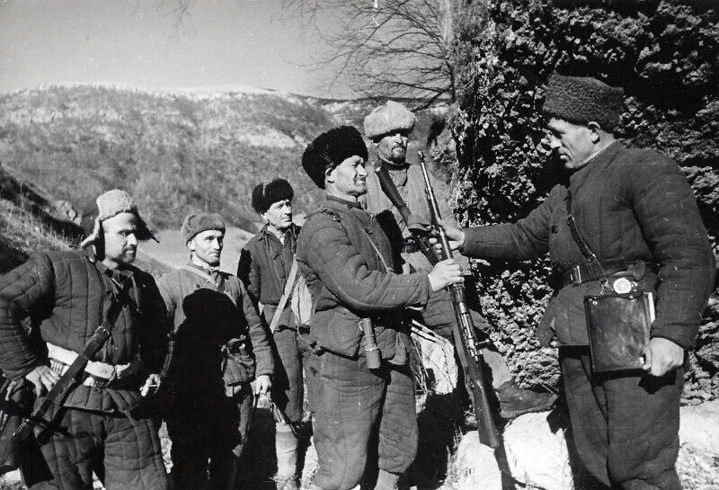
Важную роль в крахе гитлеровского плана «Эдельвейс» сыграло партизанское движение, широко развернувшееся на всей временно оккупированной фашистскими захватчиками территории Северного Кавказа. Организованное и руководимое Коммунистической партией, оно и здесь выросло в мощную силу, причинившую врагу существенный урон. Интернациональный характер этого движения ярко проявился в период битвы на Северном Кавказе. Здесь в рядах партизан бок о бок героически сражались русские и украинцы, кабардинцы и балкарцы, осетины и черкесы, карачаевцы и адыгейцы, чеченцы, ингуши, ногайцы, абазинцы, представители многих других национальностей.
Как и на всей оккупированной врагом советской территории, партизанским движением на Северном Кавказе непосредственно руководила Коммунистическая партия, ее местные органы – Краснодарский и Ставропольский крайкомы ВКП, созданные в тылу врага подпольные центры, горкомы и райкомы партии. В августе 1942 г. войска противника оккупировали почти весь Краснодарский край. Всего на оккупированной территории насчитывалось свыше 80 подпольных организаций, в рядах которых было около 800 человек. За время гитлеровской оккупации партизанские отряды Краснодарского края совершили около 500 боевых и более 300 разведывательных операций, уничтожили тысячи солдат и офицеров противника и 450 захватили в плен. Партизаны уничтожили около 60 мостов и переправ в тылу врага, 15 паровозов и свыше 300 вагонов, 200 автомашин, взорвали 7 складов, разгромили 3 штаба, пустили под откос 14 железнодорожных составов с войсками и техникой
Notes:
32

Slide 33
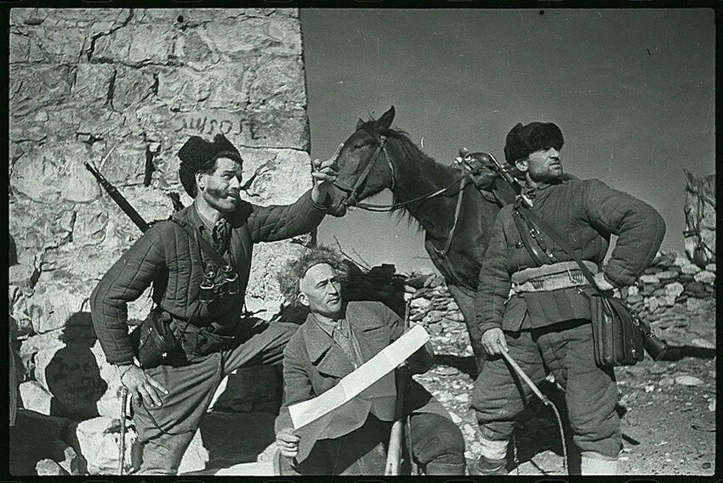
А. Гречко, «нашим войскам хорошо помогали партизаны. Действуя в тылу врага, народные мстители наносили фашистам большой урон.
Так, в августе два отряда Нефтегорского куста партизанских отрядов уничтожили 75 солдат и офицеров противника и одного генерала, который хвалился, что он вызовет 300 самолетов и разбомбит весь лес вместе с партизанами. Отважно сражались с фашистами отряды Северского района. Они смело нападали па вражеские гарнизоны, рвали между ними связь, а в ночь на 9-е сентября 1942 года взорвали два моста на дороге Северская – Смоленская, нарушив этим движение немецко-фашистских войск».
Notes:
33

Slide 34

Партизаны сами или совместно с частями Красной Армии в период отступления противника выбили его из более чем 80 населенных пунктов, в том числе из станиц Кужорской, Махожевской, Ярославской. 29 января 1943 г. партизаны в числе первых вступили в Майкоп – центр Адыгейской автономной области. Потери партизан Краснодарского края в борьбе с врагом составили 1088 человек, из них было убито в боях 464 человека, расстреляно немцами 370 человек и пропало без вести 178 человек. Активная и весьма эффективная партизанская борьба велась на территории Ставропольского края, что в значительной мере было определено высоким уровнем партийного руководства этой борьбой. Ставропольский крайком партии принял необходимые предварительные меры по организации партизанского движения еще до вторжения гитлеровцев в пределы края. 22 июля 1942 г. он утвердил «План организации партизанского движения на территории края», в котором указывались цели и задачи партизанских отрядов, порядок организации и источники комплектования отрядов и создания баз продовольственного и вещевого снабжения. В период оккупации края здесь активно действовали 40 партизанских отрядов общей численностью 2007 партизан.
Notes:
34

Slide 35
Партизаны Ставрополья самостоятельно и во взаимодействии с частями Красной Армии нападали на колонны, гарнизоны, коммуникации, линии связи, обозы и транспорты противника. За время оккупации Ставропольского края и боев с противником партизаны уничтожили свыше 3200 солдат и офицеров противника, 21 танк, 8 бронемашин, 102 автомашины, 1 самолет, 17 мостов, 9 складов. Они захватили 8 пушек, 26 пулеметов, 282 винтовки, 61 автомат, 2,9 млн. штук патронов, 3 паровоза, 46 вагонов и значительное количество другого вооружения, боеприпасов и имущества врага. Своими боевыми действиями партизаны Ставрополья активно содействовали и выполнению такой важной задачи, как сохранение скота – одного из главных богатств края. Спасенный скот партизаны угнали в безопасные места, перегнали за линию фронта, в том числе через перевалы в Закавказье, а часть обратили на продовольственное снабжение частей Красной Армии и партизан.
Notes:
35

Slide 36

6 августа 1942 г. разведчицы Кувинского и Икон-Халковского отрядов Черкесской автономной области Асият Кужева и Крыыхан Мижева захватили двух вражеских лазутчиков с топографической картой. Во время допроса пленных выяснилось, что на перевалы движутся горные части противника. Благодаря этим сведениям Зеленчукский отряд Карачаевской автономной области, Кувинский и Икон-Халковскнй отряды разгромили в районе Марухского ущелья две крупные группы парашютистов противника из дивизии «Эдельвейс».
Notes:
36

Slide 37

В этом бою особенно отличились пулеметчица Залихват Эркенова – инструктор Карачаевого обкома ВКП. Вскоре в одном из тяжелых боев 3. Эркенова, прикрывая пулеметным огнем выходивший из окружения отряд, геройски погибла. Кисловодский партизанский отряд, действовавший на территории Кабардино-Балкарской АССР, взаимодействуя с частями 37-й армии, оборонявшими Баксанское ущелье, в течение трех месяцев провел ряд крупных операций, налеты на колонны, гарнизоны и обозы противника. Партизанские отряды северной группы Ставропольского края вели в августе и начале сентября боевые действия против частей противника, пытавшихся выйти на побережье Каспийского моря. Они провели бои с разведывательными частями противника под аулами Кушли и Асланбек и очистили их от захватчиков.
Notes:
37

Slide 38
Туапсинская операция

Slide 39

В августе-сентябре 1942 года 17-я немецкая армия под командованием генерал-полковника Р. Руоффа, попыталась с ходу прорваться на туапсинском направлении в Закавказье. Однако, в силу ожесточенных оборонительных боев с Красной Армией постигла неудачу. Немецкое командование, сосредоточив в армии свыше 162 тысяч человек, 147 танков и штурмовых орудий, 350 самолетов, 1316 орудий, 950 минометов, планировало вновь нанести удары от Нефтегорска и Горячего Ключа на Шаумян, Туапсе, окружить основные силы 18-й армии и отрезать Черноморскую группу войск от основных сил Закавказского фронта.
Тем самым лишить Черноморский флот баз и портов и высвободить часть своих сил для переброски на другие участки фронта. Для нанесения главного удара из войск армии была создана группа «Туапсе». Советская 18-я армия для обороны на горных рубежах располагала 109 тысячами человек, 71 самолетом, 515 орудиями и 637 миномётами.
Notes:
39

Slide 40

25 сентября 1942 года, после двухдневных мощных авиационных ударов по коммуникациям и боевым порядкам 18-й армии противник перешёл в наступление, осуществляя план наступательной операции «Аттика». К исходу 30 сентября ему удалось на отдельных участках вклиниться в оборону 18-й армии на 5-10 км, а на правом фланге 56-й армии — на 8 км. Оказывая упорное сопротивление, соединения 18-й армии контратаками к исходу 9 октября остановили наступление немцев на всех направлениях. Попытка его прорваться к Туапсе потерпела неудачу.
Notes:
40

Slide 41

Перегруппировав войска, группа «Туапсе» 14 октября возобновила наступление, нанося одновременные удары на Шаумян, Садовое. К этому времени полоса обороны 18-й армии была сокращена, а войска, оборонявшиеся на фанагорийском направлении, были переданы в состав 56-й армии. 17 октября противник захватил Шаумян и, продвигаясь в юго-восточном направлении, создал угрозу окружения 18-й армии. Не сумев его завершить, немецкие войска к исходу 23 октября были остановлены, а затем с 31 октября перешли к обороне.
Notes:
41

Slide 42

Третью попытку прорваться к Туапсе через Георгиевское противник предпринял в середине ноября. К 23 ноября он вклинился в оборону в центре 18-й армии на глубину до 8 км и по фронту до 10 км. Сопротивление советских войск вынудило немцев 23 ноября окончательно отказаться от наступательных действий и перейти к обороне.
Notes:
42

Slide 43


26 ноября главные силы 18-й армии фланговыми контрударами отбросили врага. К 17 декабря 1942 года, несмотря на неблагоприятную погоду и сложные условия горно-лесистой местности, группировка противника была ликвидирована, а её остатки откатились за р. Пшиш.
В ходе оборонительной операции большую помощь войскам 18-й армии оказали авиация 5-й воздушной армии и силы флота. Активное участие в операции принимали морская пехота, береговая артиллерия, авиация и корабли Черноморского флота, в т.ч. Туапсинской военно-морской базы. 20 декабря 1942 года Туапсинская операция была закончена переходом Красной Армии в наступление.
Notes:
43

Slide 44

Бои за Клухорский перевал

Slide 45


В августе – сентябре 1942 года ожесточенные бои шли на Клухорском, Эльбрусском и Санчарском направлениях. Наступавшие на перевалы немецкие войска почти в два раза превосходили защищавших перевалы советские войска.
Только на Клухорском направлении фашисты бросили почти 10 тысяч солдат и офицеров. Несмотря на численное превосходство противника ему был нанесен сокрушительный удар.
Опасаясь окружения, немцы начали отступление, однако бои за Клухорский перевал продолжались до наступления зимы в горах, до конца октября.

Slide 46


Только в январе 1943 года немцы под напором наших войск оставили перевал. Особо отличившийся в этих боях 121-й горнострелковый полк был награжден орденом Красного Знамени. Сотни солдат и офицеров погибли при защите Клухорского и Нахарского перевалов

Slide 47
Бои на Маруховском перевале

Slide 48

Бои на северных скатах Марухского перевала, который защищал 810-й полк, усиленный одним батальоном 808-го полка начались 28 августа. Особо упорные бои шли за ледник Кара-Кая, который преграждал гитлеровцам путь к южным склонам Марухского перевала.
Подтянув свежие силы, при поддержке артиллерийского, минометного огня, авиации 30 августа противник беспрерывно атаковал позиции советских частей. Отрезанный от главных сил, героически дрался с врагом 2-й батальон 810-го полка, почти полностью погибли бойцы 4-ой и 6-ой стрелковых рот, но никто не отступил ни на шаг. В тяжелом положении были и другие подразделения 810-го полка.

Slide 49


Участники тех событий «эдельвесовцы» вынуждены были признать мужество бойцов 810-го и 808 полков, которые стояли насмерть.
Спустя много лет бывший командир дивизии «Эдельвейс» генерал Г.Ланц писал: «… на Марухском перевале проходили бои с переменным успехом. 28 августа 810-й грузинский стрелковый полк с выделенными автоматными ротами занимает высоту 3012 и угрожает эти самым нашему правому флангу в Марухской долине. Боевой отряд альпинистов получил приказ взять перевал. В начале сентября 1-ая горная дивизия находится на высокогорном фронте, шириной своей охватывающем 80 км, в наступлении и обороне. Неповторяемы события тех недель в скалах на льду. До середины сентября усиливается вражеский натиск на север. Каждому благоразумному становится ясно, что наша высотная точка пройдена. Сил не хватает. Прорыв через Главный Кавказский хребет должен быть остановлен…»

Slide 50



Ожесточённые бои за высоту 1176, которая являлась вратами Марухского перевала, велись до 25 октября. Бои за перевал завершились тем, что господствующие высоты были взяты силами 1-го батальона 810- го полка и батальонами 155-й и 107-й стрелковых бригад. Советские воины, отрезанные от внешнего мира, без средств связи, в летнем обмундировании стояли насмерть, сражаясь до последнего вздоха.
Все они, защитники перевалов Главного Кавказского хребта, до конца выполнили свой долг перед Отечеством, сдержали натиск врага, а затем и разгромили хваленные немецкие дивизии, специально обученные для военных действий в горах, проявив несгибаемую волю к победе
Немцы к вечеру 5 сентября ввели в бой главные силы альпийской дивизии «Эдельвейс» и при поддержке авиации и артиллерии овладели Марухским перевалом. Защитники перевала 9 сентября предприняли наступление, но успеха не имели.

Slide 51
Бой за «Приют 11»

Slide 52


«Приют 11»… высота чуть больше четырёх тысяч метров. Долгие годы это была самая высокогорная гостиница в СССР и России.
В августе 1942-го её заняли немецкие горные егеря. После этого они установили на Эльбрусе нацистские флаги и активно использовали этот факт в пропаганде, «подтверждая» успехи на Кавказе. Однако фактически горные перевалы крепко держали советские войска, которые неоднократно пытались выбить противника из «Приюта 11» и с прилегающих высот.
В конце сентября 1942 года против отборных бойцов дивизии «Эдельвейс» в атаку бросили солдат 242-й горнострелковой дивизии. Защитники успешно отразили первую попытку егерей прорваться по Баксанскому ущелью. Тогда командование оперативной группы решило попытаться атаковать. Части 63-й кавдивизии сменили на перевалах бойцов из 242-й горнострелковой.

Slide 53

Всего их было 102 человека, включая командира — лейтенанта Гурена Григорьянца.
Вечером 27 сентября отряд лейтенанта Григорьянца начал свой путь к леднику Эльбруса. На Эльбрусе туман считается одной из главных опасностей. Пронзительно-синее небо через несколько минут затягивавется мглой. И каждый шаг — словно по минному полю. Можно сбиться с тропы и угодить в ледовую трещину. Рассеявшаяся мгла, которая могла облегчить наступление группы, обнаружила бойцов. Завязался бой.
Из оперативной сводки №23 штадива 242:
«Группа Григорьянца в количестве 102 человек на подступах к ПРИЮТ ОДИННАДЦАТИ была встречена ружейно-пулемётным и миномётным огнём противника, понесла большие потери, попала в окружение, из которого вышли 4 человека. Григорьянц ранен в обе ноги, остался на поле боя, судьба его неизвестна.»
Гурен Григорьянц

Slide 54

Немецкий егерь дивизии «Эдельвейс» у «Приюта 11»
Основные бои в те дни шли за перевал Чвивери. Вечером 30 сентября горнострелки выбили с него егерей. Но через сутки немцы подтянули дополнительные силы и отбили перевал обратно.
А подробности о схватке за «Приют 11» в дивизии узнали от вышедших к своим раненых.
Из доклада начальника штаба 242 горнострелковой дивизии следует, что бойцы Григорьянца, несмотря на превосходство врага в численности и технике, продолжали продвигаться вперёд. Они не сдавались, даже когда в живых осталось около трети отряда.
«Остатки бойцов залегли и вели бой до 14.00 28.09.42 г. Пользуясь превосходством в живой силе и большой насыщенности огня, противнику удалось окружить остатки отряда. Из отряда вышел только один раненый комиссар (политрук Елисеев) и три раненых бойца. Высланный на помощь отряд был встречен огнём противника на пути и не смог оказать помощи группе лейтенанта Григорьянца».
Обычно пишут, что лейтенанта представили к награде посмертно. Но на самом деле представление к ордену Красной Звезды подписали ещё за две недели до его гибели. «Продолжает нести боевую разведку», «действует решительно и смело». Там, в этих строках, офицер ещё жив. А вот получить орден он уже не успел.

Slide 55

Долгое время единственным свидетельством о дальнейшей судьбе Григорьянца считался рассказ немецкого командира Эльбрусского участка обороны, майора Ханса Майера. В своих воспоминаниях он рассказал про бой с группой опытных альпинистов, которые три дня поднимались на Эльбрус по северному склону. Немец упомянул и о взятом в плен командире — раненом лейтенанте. И о якобы застрелившемся комиссаре.
Считалось, что раненый офицер, о котором упоминал Майер — и есть лейтенант Григорьянц. Но, скорее всего, для немецкого командира в один бой слились атаки двух групп — горнострелков и отряда НКВД под командованием старшего лейтенанта Максимова. Ведь командир горнострелков так и остался на поле боя.
В 2014 году подтаявший ледник Эльбруса отдал то, что хранил более 70 лет. Альпинистская разведрота спецназа 34-го разведывательного батальона Южного военного округа (ЮВО) и местные поисковики обнаружили тела погибших в 42-м бойцов.
Документов при нём не было, но сохранились наколки на руках и предплечье, явно указывающие на криминальное прошлое. Покопавшись в архивах, поисковики выяснили: Гурен Агаджанович Григорьянц в конце 20-х провёл в тюрьме четыре года, после чего был освобождён со снятием судимости.

Slide 56

Памятник защитникам Приэльбрусья
Сомнений в том, что нашли именно его, не оставалось.
Он вернулся из боя через 70 с лишним лет. И снова лёг рядом со своими бойцами — в братской могиле около памятника защитникам Приэльбрусья в посёлке Терскол.

Slide 57
Конец немецкого наступления

Slide 58
Новое наступление советских войск началось 4 октября. Не выдержав мощного удара наших частей, фашисты отошли на северные склоны Главного Кавказского хребта. Первые километры территории Карачая и Черкесии были освобождены. Немцы на Кавказе никогда не чувствовали себя в безопасности. Своему верховному штабу командование фашистской группировки армии «А» сообщало: «Мы потеряли около 5000 солдат и офицеров, сотни машин. Нам придется держать большие гарнизоны в каждом ущелье, бросать крупные силы для охраны дорог и троп…». Осенью 1942 года наступление германских войск на перевалах Главного Кавказского хребта было остановлено. В январе 1943 года фашисты были отброшены с перевалов. Оказался сорванным план немецкого командования по овладению Главным Кавказским хребтом и проникновения в Закавказье. Поражение немцев на перевалах позволило советскому Верховному Главнокомандованию выиграть время, накопить резервы и усилить ими Закавказский фронт.

Slide 59
События на склонах Кавказского хребта

Slide 60


На долю советских солдат и командиров, оборонявших Главный Кавказский хребет, выпали тяжелейшие испытания. При крайней нехватке оружия, не имея баз снабжения, испытывая нехватку боеприпасов, им предстояло сдержать намного превосходящие силы противника, не пропустить врага к заветной бакинской нефти, в Закавказье.
Немецкое командование взятие Главного Кавказского хребта и переход в Закавказье возложило на 49-й горнострелковый корпус. Особые надежды гитлеровское командование возлагало на 1-ую горнострелковую дивизию «Эдельвейс». Хорошую подготовку и опыт боевых действий имела 4-ая горнострелковая дивизия. Она в основном состояла из тирольцев, для которых родной стихией были горы. Специальным горным снаряжением были укомплектованы все соединения корпуса.

Slide 61


Кроме того, для действий на горных перевалах в распоряжении армий «А» имелись две румынские горнострелковые дивизии. Вслед за войсками в резерве группы шел корпус особого назначения «Ф». Немцы в середине августа устремились к перевалам центральной части Кавказского хребта

Slide 62
Санчарский и Умпырский перевалы

Slide 63

Ожесточенные бои за перевалы велись еще на одном направлении – Санчарском. С временным успехом началось наступление немцев на Санчарский перевал. Им удалось овладеть южными склонами перевала.
8 августа фашисты захватили небольшой аэродром в местечке Псху и попытались его использовать для переброски по воздуху подкреплений. Для отпора врага в этом районе наше командование создало Санчарскую группу войск.
Части Санчарской группы 16 сентября перешли в наступление и к 20 октября овладели группой Санчарских перевалов. Остатки вражеской группировки отшли на северные скаты Главного Кавказского хребта. С приходом зимы активные военные действия на этом направлении прекратились. Умпырский и соседние перевалы фашисты атаковали в конце августа двумя батальонами «тирольцев».

Slide 64

Оборону на перевалах держали две роты 174-го полка 20-ой горнострелковой дивизии. Ценой огромных потерь немцам удалось захватить Умпырский перевал, но остальные перевалы оказались неприступными. Получив подкрепление, советские горные стрелки отбросили противника от перевалов. За эти бои 174-й горнострелковый батальон был награжден орденом Красного Знамени.

Slide 65
Свастика над Эльбрусом

Slide 66


Особые надежды немцы возлагали в разгроме советских войск на Эльбрусском направлении. Наступление немцев в этом направлении началось успешно. Советская сторона оказалась не готова к такому удару. Была сформирована 46-я армия, но она испытывала очень большие проблемы с поставками.
К середине августа отборные части дивизии "Эдельвейс" оттеснили советские войска и подошли к Клухорскому и Марухскому перевалам. Путь к Эльбрусу был открыт.
18 августа 1942 года части дивизии вермахта «Эдельвейс» вышли на южные склоны Эльбруса и захватили перевалы Хотю-Тау и Чипер-Азау, а также овладели турбазой “Кругозор” и “Приютом одиннадцати”. Перевал Хотю-Тау немцы тут же переименовали в перевал генерала Конрада

Slide 67


Для подъёма на Эльбрус немцы подготовили несколько альпийских рот, в каждой из которых находились операторы армейской кинохроники. Кадры ожидались замечательные - весь Кавказ у ног третьего рейха - и конечно их непременно хотели показать фюреру
Командир горнострелкового корпуса генерал Конрад согласился на покорение Эльбруса дивизией «Эдельвейс», хотя никакого военного значения «эта акция не имела», но одновременно он понимал, что «мир почтительно замрёт, услышав, что немецкие войска установили имперский флаг на высочайшей из вершин Кавказа».

Slide 68


Красный флаг над Эльбрусом

Slide 69

Бои шли и на Эльбрусском направлении. В начале января 1943 г. с перевалов Главного Кавказского хребта и с Эльбруса в связи с угрозой окружение начали отступление немецкие части.
2 февраля 1943 г. заместитель командующего войсками Закавказского фронта генерал-майор И.А. Петров направил в Штаб опергруппы Закавказского фронта по обороне Главного Кавказского хребта предписание снять с вершины Эльбруса фашистские штандарты, установленные в августе 1942 года и установить государственные флаги СССР.

Slide 70

По приказу Командующего Закавказского фронта И. Тюленева группа советских альпинистов в составе 6 человек (руководители − Н.А. Гусак, Е.А. Белицкий) 13 февраля 1943 г. совершили восхождение на западную вершину горы Эльбрус, а группа в количестве 14 человек (руководитель − А.М. Гусев), 17 февраля – на восточную вершину, сбросили оттуда фашистские штандарты и торжественно водрузили советские флаги.

Slide 71

Освобождение
Кабардино-Балкарии

Slide 72

1 января 1943 года войска Северной группировки Закавказского округа начали стремительное наступление на Нальчикском направлении. 2 января 1943 года части 9-й армии заняли Эльхотово, овладели Новым Урухом, Старым Урухом, Ерокко, Лескеном II, Зарагижем, Герпегежем, Вагацкой. Затем вышли на рубежи: 295-я стрелковая дивизия – Псыгансу, 2-я гвардейская стрелковая дивизия – Аушигер, и Герпегеж, 351-я стрелковая дивизия – Толдзгун, Лескен. 3 января 1943 г. ожесточенные бои разгорелись на подступах к Докшукино (г. Нарткала), где во время оккупации были сооружены оборонительные полосы вдоль железнодорожной станции и железнодорожного полотна. 4 января 1943 г. Докшукино было освобождено подразделениями Красной Армии. Противник продолжил отход в северном направлении, прикрываясь сильными арьергардами на рубеже Аргудана и Нальчика. На пути отхода германские и румынские части минировали дороги, подрывали мосты и переправы, пытаясь задержать наступление советских войск. 3 января 1943 г. были освобождены селения Аушигер, Долинск, Хасанья, Аргудан и Псыгансу.

Slide 73
В это же время генерал-майор Ф. Захаров, командовавший 2-й гвардейской стрелковой дивизией, ввел в бой 395-й гвардейский стрелковый полк, который к вечеру овладел мясокомбинатом и сражался на северной окраине и площади, где располагался базар в Нальчике. В сражении за Нальчик особо отличился 3-й батальон 395-го стрелкового полка, командир которого гвардии капитан Ф. Пакин первым прорвался в центр города и очистил её от противника, зайдя ему в тыл. Ожесточенное сопротивление германские войска оказали у нефтебазы и Промгородка. Штурм красноармейцев захлёбывался, в тоже время горючего практически не оставалось. Благодаря горожанам, активно помогавшим советским войс кам, к вечеру 5 января удалось освободить города. В память об этих событиях на месте тяжелых боев установлен памятник танку Т-34. В боях за Нальчик принимали участие партизаны Кабардино-Балкарии. 5 января 1943 г. в противотанковом рву на окраине Нальчика было обнаружено 600 трупов изуродованных и замученных мужчин, женщин и детей. Всего за время нахождения Кабардино-Балкарии в оккупации было убито 4141 человека.

Slide 74

Во время освобождения Прохладного советские войска уничтожили более 150 немцев, 25 танков и бронемашин, захватили 27 орудий и другой техники Отступая, части германских войск используя минные поля, оборонительные сооружения и проволочные заграждения, пытались задержать наступление Красной Армии на рубеже рек Малка и Кума и организовать контрудар. В ночь с 6-го на 7 января 1943 г. районе Куба-Табы, Кубы и Марьинской шли ожесточенные бои. Результатом, которых стало освобождение 8 января селения Малка солдатами 351-й стрелковой дивизии генерала В. Сергацкова. Атака частей Красной Армии в ночь с 9-го на 10 января 1943 г. завершилась освобождением Кубы и Марьинской. В уличных боях было уничтожено до 300 немцев, взято в плен 150 чел., захвачено много вооружения. В 4 утра 11 января 1943 г. части Красной Армии завершили освобождение территории Кабардино-Балкарской АССР.

Slide 75

Эскадрон Кара Караева

Slide 76
9 октября 1942 г. на главной площади г. Буйнакска при большом стечении горожан состоялся торжественный митинг проводов эскадрона на фронт. С напутственным словом к личному составу эскадрона обратился председатель Президиума Верховного Совета ДАССР Адил-Герей Тахтаров, он вручил эскадрону боевое Красное Знамя, на котором золотыми буквами было вышито: «Отдельный Дагестанский добровольческий кавалерийский эскадрон». Командир эскадрона Кара Караев, принимая развернутое знамя, заверил правительство, что бойцы вернутся с победой, и передал его Гази Омарову, кавалеру ордена Красного Знамени, который сказал: «Под этим знаменем победим Германию. Донесем это знамя до Берлина».
Уже на другой день провожали эскадрон на фронт. На проводы добровольцев вышел весь город, звучали песни на разных языках народов Дагестана.
По пути следования эскадрона на фронт 12 октября 1942 г. у станции Гудермес бойцов приветствовали командующий 44-й армией генерал-майор И. Петров, председатель Совнаркома ДАССР, член Военного Совета 44-й армии А. Даниялов. Эскадрон был зачислен в распоряжение штаба 44-й армии

Slide 77

Боевое крещение эскадрон получил под Моздоком. Лаконичные военные донесения рассказывают о славных делах его бойцов и командиров.
В начале ноября 1942 года эскадрон получил первое задание – армейская разведка. Несмотря на трудности, а их было немало, эскадрон установил живую связь между штабом армии и партизанами в тылу противника, предоставляя ценные разведданные.
Дагестанский кавэскадрон внес свою лепту в освобождение Северного Кавказа. В ходе войны бойцы эскадрона форсировали реки Терек, Днепр, Вислу, Одер, одними из первых врывались на улицы Моздока, Таганрога, Азова, Мелитополя, Ростова-на-Дону, Николаева, Одессы, Кишенева.
После освобождения Кишенева эскадрон был переброшен на 1-й Белорусский фронт в распоряжение 5-й ударной армии, в составе которой, форсировав Одер, вместе с другими частями советской армии штурмовал Берлин, сражаясь в ожесточенных уличных боях.
Знамя, врученное дагестанцам в Буйнакске, было с гордостью пронесено в Берлине под сводами Бранденбургских ворот.

Slide 78


Освобождение Ставрополья

Slide 79

После сокрушительного удара, нанесенного немецким войскам на Тереке, в районе Моздока, инициатива перешла к советским войскам на всех участках фронта на Северном Кавказе. В январе 1943 года частями 37-й армии были освобождены Ессентуки, Пятигорск, Минеральные Воды, Железноводск, 17 января – Черкесск, 20 января – Невинномысск. Одновременно части конно-механизированной группы и 44-й армии освобождали центральные и северо-восточные районы края.
В боях за освобождение Северного Кавказа 44-я армия сыграла одну из главных ролей. Являясь правофланговой армией, занимая оборону по реке Терек от Ищерской до Каспийского моря, прикрывая подступы к грозненской и бакинской нефти, она обеспечивала также оборону кизлярского плацдарма, имевшего важное значение для развертывания наступательных боев. Перейдя в наступление 30 ноября 1942 года, прорвав фронт противника на правом крыле войск Северной группы, армия стремительно двигалась уступом вперед, создавая угрозу охвата моздокской группы противника, и тем самым способствовала успешному развитию операций на Северном Кавказе, обеспечила выход 9-й и 58-й армий на северный берег реки Терек.

Slide 80

Бой за город. 20 января 1943 г.
19 января командующий 44-й армией генерал-майор В. Хоменко дал приказ 347-й дивизии «…не располагаться на ночной отдых, проникнуть в город и к утру освободить Ставрополь от фашистов». Командир 1175-го стрелкового полка майор Коротков при помощи 1-го артдивизиона артиллерийского полка должен был перерезать дорогу Надежда – Ставрополь и ударить по вокзалу, где сосредоточились главные силы врага. Командиру 1179-го полка подполковнику Гервасиеву необходимо было идти на город левее, с северо-западной его стороны. Командиру 1177-го стрелкового полка майору Львову предписывалось со 2-м артдивизионом действовать на стыке этих двух полков.
В три часа ночи полки 347-й стрелковой дивизии во главе со своим командиром Н. Селиверстовым начали штурм города. Завязался упорный бой. Но взять город с ходу было трудно. Тогда в центр Ставрополя была послана группа автоматчиков из 25 человек. Они должны были посеять панику в тылу врага и по возможности предотвратить поджоги и взрывы строений отступающим противником. Ночью 20 января группа старшего лейтенанта И. Булкина скрытно проникла в Ставрополь. К рассвету автоматчики по оврагу вышли в район железнодорожного вокзала. Разбившись по 3-4 человека, они двинулись в разных направлениях, завязывая бои с факельщиками зондеркоманды, поджигавшими наиболее важные здания города. На следующий день места боев группы Булкина были осмотрены офицерами штаба полка. Выяснилось, что автоматчиками было уничтожено до 150 солдат и офицеров противника, подбиты 58 автомашин, бронемашина и один танк.

Slide 81
Красная армия входит в город. 20 января 1943 г.
Как и намечалось, полк А. Короткова перерезал шоссейную дорогу Надежда – Ставрополь, подошел к железнодорожному вокзалу. Батальоны 1175-го стрелкового полка взяли в клещи юго-восточную окраину. Враг, бросая технику, начал отступать из города. 20 января 1943 года 1175-й полк по руслу Ташлы через развалины завода «Красный металлист» ворвался в район железнодорожного вокзала и завязал бой. Той ночью одновременно с полком А. Короткова наступление вел 1179-й стрелковый полк под командованием А. Гервасиева. Командир полка искусно провел своих бойцов через труднопроходимые места – овраги, обрывы, кручи – и вышел к окраине Ставрополя. Бойцы Гервасиева ворвались в город с северо-западной стороны.
К пяти часам утра 21 января 1943 года город Ставрополь был полностью освобожден.

Slide 82

Освобождении Северной Осетии

Slide 83

С 25 августа по 2 ноября 1942 г. Моздокский, Ирафский, Дигорский, Алагирский, Ардонский, Кировский и частично Владикавказский (Орджоникидзевский) и Гизельдонский районы были оккупированы немецко-фашистскими войсками. На временно оккупированной территории были ликвидированы все советские учреждения, их заменили старосты (бургомистры) населенных пунктов. Старосты работали под управлением гитлеровского коменданта-представителя фашистской власти. Гражданам вменялось в обязанность беспрекословно выполнять приказы и распоряжения немецкого командования, соблюдать светомаскировку с 17 до 7 часов утра, строго беречь средства связи, запрещалось иметь всякого рода оружие, вести агитацию против немецких порядков, в случае обнаружения партизан, разведчиков немедленно сообщать ближайшему немецкому командованию. Невыполнение каждого из перечисленных пунктов каралось расстрелом.
После поражения под Владикавказом в ноябре 1942 года 1-я танковая армия противника перешла к обороне на всем фронте. Ее командование намеревалось сократить фронт своей обороны, чтобы перебросить часть сил, в частности, 23 танковую и мотодивизию СС «Викинг», для оказания помощи деблокирующей группе фельдмаршала Манштейна, шедшей на помощь окруженным войскам под Сталинградом. Однако перегруппировка не спасла противника ни под Сталинградом, ни на Северном Кавказе.

Slide 84

В ноябре — декабре 1942 г. на территории Северной Осетии наша армия наносила мощные удары по немецко-фашистским войскам на алагирско-нальчикском и ачикулакско-моздокском направлениях. 22 декабря 1942 г. войска левого фланга 9-й армии и правого фланга 37-й армии перешли в наступление.
23 декабря 1942 г. противник, прикрываясь арьергардами, начал отвод своих войск из Ардона, Алагира и Чиколы. В тот же день нашим войскам удалось овладеть селениями Кодахджин, Рассвет, Дзуарикау. Развивая наступление, войска 37-й и 9-й армий освободили от немецко-фашистских оккупантов Ардон, Кадгарон, Дигору, Николаевскую, Красногор, Мостиздах, Суадаг, Црау; 25-26 декабря — Карман-Синдзикау, Кора-Урсдон, Дур-Дур. Особенно ожесточенные бои разгорелись за сильно укрепленный опорный пункт гитлеровцев в селе Сурх-Дигора, который 11 раз переходил из рук в руки. 30 декабря селение было освобождено. Затем 1 января 1943 г. советские войска овладели селом Чикола, а 3 января 1943 г. освободили г. Моздок.

Slide 85

Форсировав р. Терек, войска 58-й армии совместно с 44-й армией и другими соединениями Северной группы войск Закавказского фронта на всем 320-километровом фронте развернули преследование противника. Полным крахом обернулись на Северном Кавказе захватнические замыслы гитлеровского рейха, покушавшегося на свободу других народов.
На территории Северной Осетии они стоили ему 40 тыс. жизней своих солдат и офицеров, для которых наша земля стала последним пристанищем. Озлобленные своим поражением, гитлеровцы жестоко мстили населению оккупированных районов.

Slide 86


Каждый шаг немецко-фашистских захватчиков и их союзников на временно захваченной территории Северной Осетии нес разрушение и уничтожение материальных, культурных ценностей народа, потерю мирным населением нажитого упорным трудом имущества, установление режима каторжного труда, голод, кровавые расправы, перед ужасами которых бледнеют самые страшные преступления, какие когда-либо знала человеческая история.
Население временно оккупированной территории Северной Осетии с радостью встречало своих освободителей, бойцов и командиров Красной Армии. Жители помогали советским воинам продовольствием, подвозили им боеприпасы, вместе с ними трудились на восстановлении взорванных врагом мостов. Во всех освобожденных населенных пунктах прошли митинги. На одном из таких митингов в селе Чикола колхозница Сурат Царикаева сказала: «Мне уже столько лет, что я могла бы не ходить на собрания. Но сегодня я не могла не пойти сюда. Я не могу молчать. Проклятые немцы опоганили мой дом, родное село, в котором я при советской власти узнала настоящую жизнь. Смерть этим мерзавцам! Я хочу поблагодарить Красную Армию за то, что она нас освободила. Я призываю всех колхозников ответить на освобождение честным трудом на пользу Родины».

Slide 87



В освобождении территории Северо-Осетинской АССР участвовали многонациональные объединения и соединения Красной Армии: 37, 9, 44, 58 общевойсковые и 4 воздушная армия; 402, 416, 223 Азербайджанские; 409, 89 армянские; 414, 276-я Грузинские дивизии; 4-й Кубанский, 5-й Донской гвардейские казачьи кавалерийские корпуса. В составе 4-го гвардейского Кубанского казачьего кавалерийского корпуса освобождали территорию Моздокского района от фашистских оккупантов воины отдельного Чечено-Ингушского дивизиона под командованием чеченца майора Сакки Висаитова.
В составе 416-й Азербайджанской дивизии громил фашистских захватчиков под Моздоком кавалерийский эскадрон из аварцев, кумыков, лакцев, даргинцев во главе с даргинцем майором Кара-Караевым.

Slide 88

К началу января 1943 г. территория Северной Осетии в довоенных границах была освобождена от гитлеровских оккупантов. 1 января по инициативе обкома партии и Совнаркома республики на площади Свободы в г. Орджоникидзе состоялся 80-тысячный митинг, посвященный освобождению республики. Трудящиеся республики и воины Красной Армии были едины в решимости биться с врагом до полной победы. Выступивший на митинге писатель П. А. Павленко сказал: «B сражениях за Кавказ на долю Осетии выпала задача — охранять важнейшие проходы через Кавказский хребет, не пропустить немцев на южные склоны его, в Закавказье. И народ Осетии в братском содружестве с Краской Армией самоотверженно выполнил свое историческое задание. Слово «осетин» с уважением произносится на всех фронтах Отечественной войны, ибо осетины показали себя храбрыми и честными воинами!».

Slide 89

Разгром у Гизели

Slide 90

11 ноября 1942 года разгромом вражеской группировки у села Гизель было остановлено немецкое наступление на столицу Северной Осетии, ликвидирована опасность выхода врага к Военно-грузинской дороге и к железнодорожной ветке Беслан-Грозный-Баку, что вскоре приведет к победе Красной армии в битве за Кавказ.
2 ноября, прорвав внешний обод Орджоникидзевского укрепрайона, танки немецкой 13-й дивизии вошли в село Гизель. Вместе с танкистами в наступлении принимали участие диверсанты из полка «Бранденбург-800», готовившиеся к захвату столицы республики, до которой оставалось не более 5-6 километров. На счету спецназовцев «Бранденбурга» были захват плотины Веселовского водохранилища, моста у Майкопа, приведший к падению города, и железнодорожного моста на реке Белая, через который пошла в прорыв 13-я танковая дивизия. Утром 2 ноября командующий группой армий «А» фон Клейст подписал приказ, требовавший от войск молниеносным броском занять столицу Северо-Осетинской АССР город Орджоникидзе (Владикавказ).
Notes:
90

Slide 91

Однако захват Гизели, как оказалось, был наивысшим успехом вермахта в битве за Кавказ. Всего с 26 октября по 11 ноября 13-я дивизия потеряет 45 танков и 592 автомашины, а в ночь прорыва из окружения с 11 на 12 ноября ещё 18 танков и 496 автомашин. Если 1 ноября в дивизии было 119 исправных танков, то 4 ноября - всего 70, а 17 ноября - только 32!
5 ноября бои на Кавказе привлекут внимание премьер-министра Великобритании Черчилля, который будет интересоваться у Сталина, какова там ситуация. «Несколько ухудшилось в сравнении с положением в октябре. Немцам удалось захватить Нальчик и подойти к Владикавказу, где идут сейчас большие бои», - ответит Сталин.
В тот же день 11-й стрелковый корпус генерала Ивана Рослого, который в марте 1940 года первым сумел прорвать финскую «линию Маннергейма», совместно с 10-м стрелковым корпусом полковника Севостьянова начали наступление на Гизель. «Огонь с нашей стороны был настолько силен и плотен, что немецкие войска, неся большие потери, только изредка отстреливались из орудий и минометов», - рассказывали очевидцы. 7 ноября немецкие части в Гизели были окружены. Вражеская авиация разбомбила станцию Беслан, в результате чего на сушильном заводе сгорело 30 тонн кукурузы, годовой запас нефти и 2 вагона с боеприпасами, но это был последний успех немцев.
Notes:
91

Slide 92


9 ноября уроженец Новосибирской области младший сержант Петр Барбашов у села Гизель закрыл амбразуру вражеского дота своим телом, на полгода предвосхитив подвиг Александра Матросова. Указом Президиума Верховного Совета СССР от 13 декабря 1942 года Барбашову Петру Парфеновичу было присвоено звание Героя Советского Союза посмертно.
К утру 11 ноября остатки разгромленной 13-й танковой дивизии были выбиты из Гизели. Через три дня командующего Северной группой войск генерала Масленникова и командующего Закавказским фронтом генерала Тюленева вызвали в Ставку Верховного Главнокомандования. «Мы в Москве немного понервничали за ваш фронт, - признался Сталин. - Но кавказцы - молодцы, не подвели нас. Закавказскому фронту скоро будет облегчение. Мы намерены разгромить врага на Волге».
Газета «Правда» писала в те дни: "Весьма возможно, что за городом Орджоникидзе, на юг от хребта, многим немцам уже мерещилась обетованная Индия. Успешное выступление наших войск в районе Сталинграда, так же, как и операции, проведенные в районе Владикавказа, показывает, что Красная Армия изо дня в день мужает, закаляется, укрепляет свою мощь. Она готова с честью выполнить возложенные на нее задачи по разгрому ненавистного врага - немецко-фашистских захватчиков и их кровавых сообщников».
Подытожила события у Гизели американская газета «Дейли стар»: «С наступлением русских начался поворот в ходе войны».
Notes:
92

Slide 93


«Голубая линия»

Slide 94

Еще в январе 1943 года, когда войска Закавказского фронта армиями Северной и Черноморской групп войск вышибли вермахт с Кавказа и стремительным наступлением угрожали прижать и опрокинуть кубанскую группировку врага в море, немецкое командование приступило к строительству оборонительных рубежей в низовьях реки Кубань, на подступах к Таманскому полуострову. Свою главную, наиболее оборудованную в инженерном отношении позицию в низовьях Кубани гитлеровцы назвали «Голубой линией».
На строительство «Голубой линии» немцы согнали буквально все местное население. Они рыли траншеи, окопы и противотанковые рвы под дулами автоматов. Всего было построено 577 закрытых огневых сооружений, установлено 37,5 км минных полей шириной до 500 м, 12 км лесных завалов в горах, 87 км проволочных заграждений. Практически строительство оборонительной линии заняло целый год. «Голубую линию» прикрывала 17-я армия Вермахта и часть сил 1-й танковой армии, численностью до 400 тысяч человек. На ее вооружении было 860 орудий и минометов, свыше 100 танков и штурмовых орудий, 300 самолетов.
К ее сооружению немецко-фашистские войска приступили в феврале 1943 года и за четыре месяца, к моменту выхода наших войск в низовья Кубани, успели создать мощный оборонительный пояс. «Голубая линия» имела глубину до 6 километров. Левый фланг ее начинался в приазовских плавнях — у Косы Вербяной на Азовском море, проходил через азовские лиманы, по реке Курка и болотистой местности вдоль реки Адагум до станицы Киевская и упирался правым флангом в Черное море.

Slide 95


На Кубани и Таманском полуострове за главной полосой обороны «Голубой линии» вплоть до Керченского пролива противник подготовил 10 промежуточных рубежей на удалении один от другого от 5 до 25 километров. Появились: «Венская линия» — между Ахтанизовским и Кизилташским лиманами, «Предберлинские позиции» — между Ахтанизовским лиманом и Таманским заливом, а 5 километров севернее, между станицей Ахтанизовская и Таманским заливом, — «Берлинская линия обороны».
На строительство всех этих рубежей обороны гитлеровцы силой оружия согнали все местное население. Десятки тысяч жителей из станиц и хуторов под наблюдением гитлеровских автоматчиков рыли траншеи, противотанковые рвы, окопы.

Slide 96


Их обороняли части 17-й армии вермахта группы армий «А». Общая численность таманской группировки немцев в составе 15 пехотных и 1 кавалерийской дивизий достигала 400 000 человек, 2860 орудий и минометов, свыше 100 танков и штурмовых орудий, 300 самолетов. Отойдя с Кавказа на Таманский полуостров, 17-я армия и часть сил 1-й танковой армии существенно сократили линию фронта, что позволило им создать на полуострове плотные боевые порядки. Сохраняя присутствие на Таманском полуострове, германское командование, с одной стороны, прикрывало Крым, а с другой — имело плацдарм для возобновления наступательных операций на Кавказе. Таманской группировке немцев удалось оттянуть на себя значительные силы Красной Армии, которые не смогли принять участие в весенних боях 1943 года по освобождению Украины.
Левофланговый участок «Голубой линии», начинаясь у Курчанского лимана, проходил по выгодному для обороны рубежу р. Курки. Этот водный рубеж протяженностью 56 км немцы, использовав высокие земляные валы, насыпанные вдоль берегов реки, превратили в сильную позицию, прочно прикрывавшую коммуникации гитлеровцев в северной части Таманского полуострова. Далее «Голубая линия» поворачивала на восток и шла вдоль болотистой реки Адагум до селения Киевского, прикрываясь с фронта широкой полосой прикубанских плавней, а затем вновь поворачивала к югу.
Notes:
96

Slide 97

Центральный участок «Голубой линии» представлял собой узкое холмистое плато, доступное для действий всех родов войск. Укреплению этого участка, протяженностью 32 км по фронту, гитлеровцы уделили основное внимание. Здесь «Голубая линия» имела две позиции с большим количеством узлов обороны и опорных пунктов. Основой первой позиции являлись два узла обороны: Киевский — запиравший дорогу на Тамань через станицу Варениковскую, и узел обороны — на высоте 195,5, прикрывавший шоссейную и железную дороги на Новороссийск через станицы Нижне-Баканскую и Верхне-Баканскую. Крупное селение Молдаванское, находящееся в центре плато, противник превратил в мощный узел обороны второй позиции, преграждавший советским войскам путь к центру Таманского полуострова в случае прорыва первой позиции.
Этот узел обороны прикрывался с фронта опорным пунктом на высоте 114,1, очень выгодно расположенным в тактическом отношении и представлявшим серьезное препятствие для наступающих войск. Станицы и хутора превращены в мощные опорные пункты и узлы сопротивления, оплетены проволокой, подступы к ним заминированы. Кирпичные, каменные и железобетонные здания на окраинах и в центральных районах города противник приспосабливал и оборудовал под долговременные огневые точки. Чаще всего это были здания мельниц, учреждений, почт, заводов, электростанций, казарм, отличающиеся толстыми стенами и прочными подвалами. Подступы к долговременным сооружениям, в том числе и к каменным зданиям, прикрывались баррикадами. Баррикады были сооружены на всех главных улицах. Шоссейные дороги и мосты заминированы.
Notes:
97

Slide 98


Правофланговый участок «Голубой линии» от станицы Неберджаевской до Новороссийска, протяженностью 25 км, проходил по труднодоступной горной местности и укреплялся противником с ноября 1942 года. Направив на «Голубую линию» в июне 1943 года из Крыма 38 артиллерийских батарей и заняв ее основными силами 17-й армии, пополненной новыми соединениями, немецко-фашистское командование достигло весьма большой для того времени оперативной плотности — 5–6 км фронта на одну дивизию. Количество артиллерии на отдельных участках доходило до 60 стволов на 1 км.
В промежутках между ними располагались огневые средства в прочных оборонительных сооружениях. Узлы обороны и опорные пункты, подготовленные к круговой обороне, имели две — три линии траншей и ходов сообщения полного профиля. На расстоянии 20–60 м от первой линии траншеи были выдвинуты вперед, преимущественно на скаты высот или на окраины населенных пунктов, деревоземляные или железобетонные огневые сооружения. Расположенные в 50–75 м одно от другого, они предназначались для фланкирования переднего края обороны и подступов к заграждениям.
Notes:
98

Slide 99


Многочисленные стрелковые ячейки были примкнуты к траншеям или выдвинуты вперед на незначительное расстояние. В глубине опорного пункта были расположены блиндажи и землянки для личного состава, артиллерийские и минометные позиции. Все сооружения, возведенные в опорном пункте, были соединены ходами сообщения с траншеями. На горном участке позиции оборона строилась по принципу создания многоярусного огня, сочетавшегося с лесными завалами и целой системой противопехотных, преимущественно минно-взрывных, заграждений. Передний край центрального участка прикрывался сплошной полосой заграждений, плотность которых на танкодоступных направлениях доходила до 1200 противотанковых мин на 1 км фронта.
Кроме того, для защиты от атакующей пехоты в большом количестве были установлены мины-сюрпризы натяжного действия, управляемые из сооружения; их дополняли проволочные противопехотные заграждения, установленные в большом количестве по всей позиции. Хорошо развитая система ходов сообщения позволила противнику установить минные поля в глубине опорных пунктов, заполнив ими промежутки между траншеями, что должно было затруднять и задерживать продвижение атакующих подразделений. Перед передним краем «Голубой линии» немцы установили проволочное заграждение, так называемый «фландрский забор», по четыре кола в три-четыре ряда с промежутками между ними 25–30 метров, заминированными противотанковыми и противопехотными минами различных образцов.
Notes:
99

Slide 100

Освобождение Новороссийска

Slide 101


С момента оккупации Новороссийска в августе 1942 года он оставался прифронтовым городом и будучи сам по себе труднодоступен для наступавших войск, дополнительно очень тщательно укреплялся противником. На подступах к нему были созданы пять линий траншей и семь рядов проволочных заграждений, система дотов и дзотов, противотанковые и противопехотные минные поля. В черте города было построено более 500 оборонительных сооружений, установлено до 30 000 мин и фугасов.
Подходы с моря прикрывались береговой артиллерией, миномётными и пулемётными точками. Вход в порт преграждали боно-сетевые и минные заграждения. В районе города занимали оборону 5 пехотных дивизий и несколько отдельных частей 17-й армии (командующий генерал инженерных войск Эрвин Йенеке) группы армий «А» (командующий генерал-фельдмаршал Эвальд фон Клейст).
Notes:
101

Slide 102


Естественными исходными пунктами для атаки были плацдарм «Малая земля» и с юго-восточной окраины города (со стороны Туапсинского шоссе), именно там противник ожидал наступления и создал мощную оборону.
Поэтому было решено атаковать Новороссийск с трёх сторон: с Малой земли, от Туапсинского шоссе, и третий удар — с моря высадить десант непосредственно в Новороссийский порт, в середине между предыдущими ударами. В случае успеха десанта и захвата порта, под угрозу ставились тылы вражеских войск, оборонявшихся как против Малой земли, так и на Туапсинском направлении.
Кораблям с десантом предстояло прорываться через узкий проход в порт между молами в глубоко вдающуюся в сушу Цемесскую бухту, западный берег которой был занят противником (там находилось до 40 артиллерийских и миномётных батарей, изначально подготовленных для обстрела бухты).
Сам порт также имел мощную противодесантную оборону (минные и подводные заграждения, мощная сухопутная оборона, значительное число заранее подготовленных огневых точек). Высадка десанта в порт должна была производиться двумя эшелонами.
Notes:
102

Slide 103

Силы и средства для операции были подготовлены в целом достаточные, с учетом мощного характера вражеской обороны и исходя из сложности решаемых десантом задач. Сильной стороной была подготовка личного состава: экипажи кораблей тщательно изучали район боевых действий и производили тренировки в бухтах Кавказского побережья; личный состав десантных сил был отобран заранее, выведен с передовой и также активно занимался боевой подготовкой.
В ходе длительной разведки участков высадки были выявлены места расположения минных заграждений на подступах к порту, противодесантные железобетонные доты, позиции береговой артиллерии. Для уничтожения расположенных вблизи воды укреплений было решено использовать торпеды, уничтожение остальных предусматривалось сосредоточенным огнём тяжёлой артиллерии.
Notes:
103

Slide 104


В ночь на 10 сентября корабли десанта вышли из Геленджика.
В 2:44 10 сентября началась артиллерийская подготовка и авиационные удары по вражеской обороне. В 2:45 катера группы прорыва атаковали торпедами огневые точки противника на молах (выпущено 24 торпеды, на моле и берегу уничтожено 19 дотов и дзотов, ещё до 10 получили повреждения) и боно-сетевые заграждения у входа в бухту, они же высадили на молы штурмовые группы. Путь в бухту по узкому и простреливаемому проходу был открыт.
Торпедные катера группы атаки берега атаковали торпедами огневые точки на побережье бухты. В 2:56 в порт ворвались торпедные катера группы атаки порта и атаковали торпедами причалы и места высадки. С 3 часов в порт стали врываться торпедные и сторожевые катера, мотоботы и мотобаркасы с частями первого эшелона десанта, высадка которого производилась до 5 часов утра.
Notes:
104

Slide 105


Все эти действия производились под сильнейшим артиллерийско-миномётным и пулемётным огнём врага. Катера маневрировали среди сплошных столбов воды от разрывов снарядов, в небе одновременно находились сотни осветительных немецких ракет. Многие корабли получили попадания. Поняв, что началась десантная операция в порт, противник стал спешно стягивать к нему силы, усилил артиллерию, а с рассветом начала активно действовать его авиация. Немцам удалось сорвать высадку второго эшелона десанта (из него удалось высадить только 370 человек).
Ещё несколько групп десантников из 255-й бригады морской пехоты были высажены в южной части порта, но поскольку ввиду разобщенности сил им грозило полное уничтожение, они с боем прорвались на позиции советских войск на Малой земле. Бои на плацдармах шли непрерывно, отличались крайним ожесточением, изобилуя рукопашными схватками. Личный состав проявлял массовый героизм. В этот день артиллерия противника потопила 8 советских катеров и 5 десантных ботов.
Notes:
105

Slide 106


Несмотря на частичный срыв врагом первоначального командование решило наращивать усилия в десантной операции. Такое решение было вызвано т плана операции (вместо единого плацдарма было создано два небольших и разобщённых), советское ем, что противник чрезвычайно болезненно отреагировал на неё, бросив в бой значительное число резервов и даже снимая войска с других участков фронта. В ночь на 11 сентября началась высадка второго эшелона десанта, несмотря на сильнейший огонь противника (потоплены 7 катеров). В ночном бою был полностью отбит у врага цементный завод «Пролетарий» — сильнейший узел обороны на побережье.
12 и 13 сентября бойцы расширяли занятые плацдармы, выбивая немцев из укрепленных зданий и заводских корпусов. Корабли флота обеспечивали снабжение плацдармов, доставляли подкрепления и боеприпасы, вывозили раненых. Все рейсы выполнялись под артогнём врага, но ввиду захвата и уничтожения наиболее опасных батарей противника потерь в корабельном составе удалось избежать.
Notes:
106

Slide 107


К 14 сентября смогли достичь успеха и войска 18-й армии (командующий генерал-лейтенант К. Н. Леселидзе) с туапсинского направления — после неудачных попыток прорыва в Новороссийск по побережью, они нанесли охватывающий удар с севера и прорвали оборону противника. Здесь советские войска также ворвались в город, соединившись с частями десанта. Десантные части продолжали вести бой до полного освобождения города.
В ночь на 16 сентября войска западной группы 18-й армии перешли в наступление с Малой земли, прорвали оборону противника в районе Станички и также ворвались в город. Поскольку все части врага были втянуты в жестокие сражения на улицах города и понесли к тому времени огромные потери, противодействовать этому удару противник не смог. Немецкое командование отдало приказ об оставлении Новороссийска. К 10 часам утра 16 сентября город Новороссийск был полностью освобожден.
Notes:
107

Slide 108


Задачи десантной операции были выполнены: был осуществлен прорыв в насыщенную вражескими войсками и оборонительными сооружениями бухту, захвачен плацдарм, который сыграл исключительную роль в разгроме Новороссийской группировки противника.
Будучи одной из наиболее крупнейших советских десантных операций, Новороссийская десантная операция вошла в историю как одна из наиболее хорошо спланированных и подготовленных советских наступательных операций, проведенных совместно армией и флотом. Она показала, что при тщательной подготовке десантных операций возможен их успех даже на сильно укрепленном побережье. Хорошо было отработано взаимодействие всех выделенных для операции родов войск.
Notes:
108

Slide 109







За успешные действия по освобождению Новороссийска 30 соединениям Северо-Кавказского фронта и 8 частям и соединениям Черноморского флота было присвоено наименование Новороссийских. Большинство участников десанта и команд кораблей прорыва были награждены орденами и медалями. Личный состав некоторых подразделений из числа высадившихся в первый день операции и пять суток ведших непрерывный бой, был награждён в полном составе. Восемь человек удостоены звания Героя Советского Союза: командир 1339-го стрелкового полка подполковник С. Н. Каданчик (посмертно)
Notes:
109

Slide 110

Освобождение Кубани

Slide 111

9 февраля 1943 г. началась Краснодарская наступательная операция. Войска 46-й и 18-й армий перешли в наступление. 46-й армией командовал генерал-майор Иван Павлович Рослый, а 18-й армией – генерал-майор А. И. Рыжов, тот самый, который руководил обороной Краснодара в августе 1942 г. Прорвав оборону противника в районе станицы Кореновской и юго-восточнее Краснодара, после трёхдневных боёв советские войска выбили немецко-фашистских захватчиков из города.
Задачей Краснодарской наступательной операции, длившейся 118 дней (с 9 февраля по 24 мая 1943 года), было уничтожение немецких войск на занятой ими территории Кубани. Главный «кулак» операции составляли войска Северо-Кавказского фронта, поддерживаемые силами Черноморского флота. Известная также как Краснодарско-Новороссийская, эта наступательная операция стала одним из важнейших этапов Битвы за Кавказ
По замыслу советского командования, основной удар должны были нанести 9-я и 58-я (с севера), а также 37-я и 46-я (с востока) армии. Морская поддержка с юга возлагалась на 18-ю и 56-ю армии Черноморской группы войск, воздушная – на 4-ю и 5-ю армии в составе 462 самолётов. Согласно этому плану, немецкая группа армий «А» оказывалась в окружении без возможности отступить в Крым
Notes:
111

Slide 112


Поскольку операция разрабатывалась в сжатые сроки, командование не успело продумать ряд важных нюансов – в частности, касающихся снабжения войск боеприпасами и топливом. Ситуация усугублялась превратившимися в кашу дорогами, по которым тяжёлая артиллерия и обозы передвигались с большим трудом и опозданием.
В первые дни наибольший успех сопутствовал 37-й армии, разбившей противника на северо-восточных подступах к Краснодару. С юга город эффективно атаковали силы 18-й армии. Вскоре к ним присоединилась 46-я армия, и 12 февраля город успешно взяли, чему поспособствовало активное содействие местных партизан.
К сожалению, всеобщее ликование было омрачено трагедией: отступая, фашисты подожгли здание гестапо, расположенное на пересечении улиц Орджоникидзе и Седина. В его подвалах заживо сгорели 300 человек. Даже в агонии гитлеровцы в бессильной злобе продолжали уничтожать людей.
Notes:
112

Slide 113



Городу во время оккупации был нанесен большой урон: разрушены заводы, 18 школ, 2 больницы, 807 жилых домов, водопровод, электростанция, железнодорожный вокзал.
Нот возмездие за преступления фашистов не заставило себя ждать. Пособники фашистских карателей не ушли от наказания: в июле 1943 г. в Краснодаре, в здании кинотеатра «Великан», прошёл первый в СССР открытый судебный процесс по делу о зверствах над мирным населением на оккупированных территориях.
В то же время 58-я армия, на которую возлагалось нанесение самого сильного удара, оказалась зажата неприятелем в непроходимых плавнях.
Невозможность оперативно передвигаться и перестраиваться с учётом обстановки на поле боя стала причиной существенных потерь в рядах этой группы войск, размер которых мог бы быть гораздо большим, если б не самоотверженные действия авиации 4-й и 5-й воздушных армий.
Notes:
113

Slide 114


В результате последующего массированного натиска немецкие подразделения начали отход на заранее подготовленные оборонительные рубежи. Активное наступление советских войск возобновилось 23 февраля, однако отсутствие времени на перегруппировку и продолжающиеся проблемы со снабжением значимого успеха добиться не позволили.
Изредка контратакуя, силы групп армий «А» закрепились в 60-70 км западней Краснодара, войска же Северо-Кавказского фронта 16 марта получили приказ прекратить наступление и перейти во временную оборону. Для окончательного разгрома противника требовалась более основательная подготовка, после которой советские войска уже к 24 мая 1943 года вышли на рубеж Калабатка, Киевское, Новороссийск.
Notes:
114

Slide 115

"Ростовская операция", частью которой стало освобождение Ростова, началась 1 января и завершилась 18 февраля 1943 года. Датой второго (и окончательного!) освобождения Ростова стало 14 февраля. Цель операции – выбить врага из донской столицы и отрезать пути отхода на север – была успешно достигнута ценой героизма советских бойцов.
К Ростову подошла 28-я армия под командованием Василия Герасименко. Нашим войскам предстояло освободить сначала Батайск, а затем и Ростов. Для начала наступления был выбран условный сигнал— "Привет героям". И 8 февраля 1943 года операция по освобождению Ростова началась. Задача была наисложнейшей – город расположен на холмах. Ожесточённые уличные бои на подступах к городу и на улицах продолжались семь дней. Гибли солдаты, мирное население (за восемь месяцев оккупации гитлеровцы уничтожили более 40 тысяч человек, 53 тысячи ростовчан были угнаны на принудительные работы), а сам Ростов-на-Дону вошёл в десятку самых пострадавших городов СССР в годы Великой Отечественной войны
Непосредственно в самом городе подготовкой к штурму Ростова занимался партизанский отряд Сталина, в который входили 127 ростовчан, в том числе и юные школьники.
Notes:
115

Slide 116

Они не только расклеивали во время оккупации листовки, но сжигали склады, обрезали немецкие линии связи.
Благодаря проекту "Рассекреченная история" буквально три года назад стали известные интересные подробности того ночного штурма.
В ночь с 13 на 14 февраля со стороны Батайска к городу выдвинулась группа разведчиков. Когда они пошли к взорванному фашистами мосту, то увидели в воде перевёрнутый грузовик, обследовав его. Обнаружили зажигательные патроны, которые позже передали снайперам.
В ходе боёв на территории Ростовской области на Дон прибыл отряд снайперов НКВД, в количестве 11 человек. Так вот, всего за трое суток они уничтожили 125 целей, в том числе 78 немецких офицеров и пулеметчиков, затратив всего 152 патрона.
Первой 8 февраля в город с юго-востока ворвалась 152-я отдельная стрелковая бригада под командованием майора Иосифа Ходоса.
В это время 156-я отдельная стрелковая бригада, которой командовал подполковник Алексей Сиванков, захватила плацдарм у набережной. 34-я гвардейская и 248-я стрелковая дивизии заняли станцию Заречную и завод "Красный Моряк".
Параллельно частям 159-й отдельной бригады под командованием майора Дубровина удалось форсировать замёрзший Дон (немцы разместили мины прямо во льду) и захватить Главный железнодорожный вокзал и несколько улиц в округе. Старший лейтенант Гукас Мадоян, чьё имя сейчас носит улица в Ростове, взял на себя командование тремя батальонами и стойко отбивал атаки немцев, которые тщетно старались отбить вокзал, где стояли вагоны с военной техникой.
Notes:
116

Slide 117


А батальон майора Михаила Дябло в это время завладел пригородным вокзалом. Шесть дней они отбивали атаки немецких войск.
К утру 10 февраля ожесточённые бои начались в районе улицы Портовой, где бойцы 248-ой стрелковой дивизии в течение трёх последующих изнурительных дней выбивали немцев.
В районе нынешнего Западного моста 34-я гвардейская стрелковая дивизия с 6-й гвардейской танковой бригадой и 98-й отдельной стрелковой бригадой ворвалась в станицу Нижнегниловскую.
Понеся колоссальные потери, немецкие части вынуждены были оставить Ростов-на-Дону днём 14 февраля. Воинов-освободителей из некогда почти полумиллионного города встречали выжившие 170 тысяч ростовчан.
Notes:
117

Slide 118

Карта освобождения Ростова-на-Дону

Slide 119
Он освобождал Новороссийск

Slide 120



Notes:
120

Slide 121



Notes:
121

Slide 122



Notes:
122

Slide 123



Notes:
123

Slide 124



Notes:
124

Slide 125



Notes:
125

Slide 126


Notes:
126

Slide 127



Амет-Хан Султан

Slide 128


Амет-Хан Султан — дважды Герой Советского Союза, лауреат Государственной премии, заслуженный летчик-испытатель СССР, Почетный летчик Франции, Почетный гражданин городов Ярославль, Мелитополь, Алупка и Автономной Республики Крым.
Вошедший в годы Великой Отечественной войны в десятку лучших летчиков-асов, в мирное время Амет-Хан Султан стал испытателем новой авиационной и космической техники. Его по праву можно назвать выдающейся личностью XX века. Ведь недаром на стене парижского аэропорта на памятной доске выгравированы слова "Летчик от Бога".
Родился Амет-Хан Султан 25 октября 1920 года в городе Алупка. Отец — Султан, лакец (родом из аула Цовкра, Дагестан), мать Насибе Садла — крымская татарка. Еще в детстве Амет-Хан стал мечтать о небе. Его поражало, что самолет может летать выше горных орлов, паривших над вершинами Ай-Петри.
Окончив крымско-татарскую школу, Амет-Хан поступил в фабрично-заводское железнодорожное училище в Симферополе. Параллельно занимался в симферопольском аэроклубе, который сегодня носит его имя. Затем учился в Качинской школе военных летчиков. Службу начал в г. Бобруйске.

Slide 129


Начало Великой Отечественной войны Амет-Хан застал под Кишиневом в составе 4-го истребительного авиаполка Одесского военного округа.
В конце 1941 года полк был переброшен в район города Ярославля. 31 мая 1942 года Амет-Хан Султан открыл счет сбитых самолетов. Израсходовав весь боевой запас в атаке, он протаранил корпус вражеского "Юнкерса-88" левым крылом.
Памятник Амет-Хану Султану в Ярославле
В 1943 году, переучившись на американский истребитель «Белл Р-39 Аэрокобра», участвовал в ожесточённых боях за освобождение Ростова-на-Дону, Кубани, Таганрога, Мелитополя и Крыма.
В небе над Кубанью Советским асом было сбито 11 вражеских машин.
Молодые лётчики, приходившие после учебки в эскадрилью, называли Амет-Хана соколом, у которого учились летать. На самолетах эскадрильи Амет-Хана Султана были нарисованы атакующие орлы. Однополчане отзывались о нём, как о самом лучшем друге, на которого можно было положиться в любую минуту. А немцы за его демонические танцы в воздухе дали Султану прозвище «Чёрный дьявол».

Slide 130


Звание Герой Советского Союза с вручением ордена Ленина и медали "Золотая Звезда" командиру эскадрильи 9-го Одесского Краснознаменного гвардейского истребительного авиационного полка капитану Амет-Хану Султану присвоено 24 августа 1943 года.
29 апреля 1945 года над Берлином Амет-Хан Султан сбил свой последний вражеский самолет, тем самым поставив точку над сбитыми летчиками 9-го гвардейского полка вражескими самолетами.
Всего за время войны он совершил 603 боевых вылета (из них 70 — на штурмовку живой силы и техники противника), провел 152 воздушных боев, в которых сбил лично 30 и в составе группы 19 самолетов противника.

Slide 131


Второй медалью "Золотая Звезда" помощник командира по воздушно-стрелковой службе того же полка (1-я воздушная армия) гвардии майор Амет-Хан Султан награжден 26 июля 1945 года.
После войны он становится летчиком-испытателем в Летно-исследовательском институте имени М. Громова. При его непосредственном участии создается новая отечественная авиация, которую не знал мир. Амет-Хан Султан участвовал в осуществлении космической программы. Прежде чем Юрий Гагарин и его товарищи по отряду космонавтов поднялись в космос, навыки действий в условиях невесомости они отрабатывали на специально оборудованном самолете Ту-104, который пилотировал Амет-Хан и его коллеги
Испытав не одну сотню летательных аппаратов, Амет-Хан Султан дал путевку в жизнь тем самолетам, которые заявили о совершенно новой авиации, определив перспективу ее развития на многие годы вперед.
1 февраля 1971 года Амет-Хан Султан погиб в небе вместе с экипажем во время испытания мощного двигателя на летающей лаборатории Ту-16ЛЛ.

Slide 132

Памятник Амет-Хану Султану в Симферополе
Амет-Хан Султан похоронен на Новодевичьем кладбище в Москве. Его имя носит площадь в Симферополе, улицы в городах Крыма, а также улица в Волгограде, Жуковском, Махачкале, горный пик в Дагестане. Его именем названы аэроклуб, школы, в Алупке работает музей имени Амет-Хана Султана, а в покоренном им небе летает планета, названная его именем. Бронзовый бюст прославленного летчика установлен в его родном городе Алупка, а также в Махачкале, где его именем также назван аэропорт.
Дважды Герой Советского Союза Амет-Хан Султан был награжден тремя орденами Ленина, четырьмя орденами Красного Знамени, орденом Александра Невского, орденом Отечественной войны 1-й степени, орденом Красной Звезды, орденом "Знак Почета" и шестью медалями.

Slide 133

Битва над Кубанью

Slide 134


Весной 1943 года на юге после немецкого поражения под Сталинградом линия фронта двигалась на запад. Противник смог закрепиться на так называемой «Голубой линии». Такое имя носила система немецкой обороны на Кубани, протянувшаяся от побережья Азовского моря до предгорий Северного Кавказа. Обороне Таманского полуострова Гитлер придавал огромное значение. Сохраняя его, немецкое командование, с одной стороны, прикрывало Крым, а с другой — имело возможность возобновления отсюда наступательных операций на Кавказе. Одновременно затруднялись действия Черноморского флота.
Не менее важен данный рубеж был с психологической и пропагандистской стороны. После Сталинграда потеря присутствия на Кавказе сильно ударила бы по боевому духу всей армии, а уровень сопротивления на оккупированных землях мог многократно возрасти.
Численность советской авиации на том направлении составляла до 900 машин, среди которых было 370 истребителей, 170 штурмовиков, 360 бомбардировщиков. Из них около 65% самолетов было новых типов: Ла-5, Як-1, Як-7Б, зарубежные бомбардировщики Б-20 а также истребители «Аэрокобра».

Slide 135


Немецкая авиационная группировка была тоже сильна и составляла около 820 самолетов. Дополнительно на данном театре военных действий были использованы по одной истребительной эскадрилье Словакии, Хорватии и Румынии.
Перед новым наступлением советское руководство приняло решение прежде всего обеспечить воздушное превосходство, которое позволило бы добиться успеха на земле. Командование советской авиации впервые в ходе Великой Отечественной войны взялось за разработку не просто плана поддержки наземных войск, а настоящего авиационного наступления. В нем были учтены все возможности летчиков — и бомбардировщиков, и штурмовиков, и истребителей. Каждый отряд получил собственные задачи.

Slide 136


Причем позднее, уже в ходе битвы на Кубани, эти задачи стали меняться: так, например, истребительная авиация, традиционно считавшаяся прежде всего средством прикрытия собственных бомбардировщиков и штурмовиков, превратилась в наступательные силы, целью которых стали вражеские бомбардировщики.
Первое сражение
Всего в небе Кубани произошло три воздушных сражения. Первое из них началось 17 апреля 1943 года с немецкой попытки ликвидировать плацдарм в районе Мысхако – легендарную Малую землю.
Для того чтобы сбросить десантников 18 армии в море противник привлек около 450 своих бомбардировщиков и 200 истребителей прикрытия. В итоге в первые дни воздушного сражения на Кубани перевес был на стороне немецких летчиков, которые имели аэродромы, расположенные ближе к линии фронта, что позволяло им выполнять по несколько вылетов в сутки.

Slide 137


Однако вскоре ближе к месту боев подтянулась и советская авиация, усиленная приданными резервными частями. С советской стороны для противодействия немцам использовалось около 500 самолетов из них 100 бомбардировщиков.
Всего за неделю потери немцев составили 152 самолета, советские ВВС потеряли несколько меньше, но самое главное, без поддержки с воздуха наступление германской армии на земле захлебнулось: глубина продвижения составила не более одного километра!
После недельной передышки, 28 апреля немецкая авиация нанесла новый массированный удар по советским войскам, готовившимся к наступлению на станицу Крымскую — крупный транспортный узел на Кубани. На этот раз переломить ситуацию советским летчикам удалось всего за сутки: сказался опыт, полученный на первом этапе сражения.

Slide 138


Примечательно, что по инициативе командования ВВС Северо-Кавказского фронта генерал-лейтенант Константин Андреевич Вершинин и координировавший действия всей авиации на Кубани главком ВВС маршал авиации Александр Александрович Новиков быстро наладили обмен накопленным опытом, и найденные тактические приемы быстро перенимались остальными летчиками.
Константин Андреевич Вершинин
В результате уже к 30 апреля активность немецкой авиации снизилась вдвое, зато настолько же возросла активность советской. Сыграли в этом роль и регулярные налеты советских бомбардировщиков и штурмовиков на немецкие аэродромы: теперь близость к фронту играла против них. И в итоге к 10 мая, когда завершился второй этап воздушной битвы, советская авиация по численности в полтора раза превосходила немецкую.
26 мая начался штурм «Голубой линии». До этого летчики проводили пополнение и переформирование и готовились к новым боям. Наступление началось с атаки почти двух сотен бомбардировщиков и штурмовиков, которые нанесли удар по обороне немцев.

Slide 139


Попытки вражеских истребителей помешать этому были малоэффективны: советские летчики уже научились связывать их боем, а бомбардировщики и штурмовики — самостоятельно отбиваться от тех немногих атакующих самолетов, которые все-таки прорывались к ним. Поэтому, когда немцы начали наносить массированные бомбардировочные удары по нашим наступающим войскам, советским ВВС удалось быстро выделить необходимое число самолетов для борьбы с ними.
Кроме того, поскольку немецкое командование уже начало переброску к Курской дуге своих лучших истребительных соединений, наши летчики смогли нанести несколько массированных ударов по аэродромам врага, существенно сократив число немецких бомбардировщиков.

Slide 140
Наземная часть весеннего наступления завершилась к началу июля, так и не достигнув поставленных целей. Несмотря на то, что советские войска сумели прорвать два первых оборонительных рубежа «Голубой линии», разорвать ее полностью и выйти на оперативный простор им не удалось. Они смогли сделать это лишь в октябре 1943 года, когда началась Новороссийско-Таманская операция, ставшая последним этапом битвы за Кавказ.
Тем не менее успехи советских ВВС были впечатляющими. Им не только удалось завоевать и удержать господство в воздухе над Кубанью, но и существенно сократить численность немецких самолетов, а главное, летчиков. К лету 1943 года в боевых порядках Люфтваффе стало гораздо меньше опытных пилотов, чем было в начале Великой Отечественной войны, а советские ВВС, напротив, стали пополняться опытными пилотами.
Результаты ожесточенных воздушных боев, гремевших над Кубанью с 17 апреля по 7 июля, до сих пор достоверно неизвестны. Традиционно считается, что советская авиация сбила 1100 самолетов противника, потеряв всего 750 своих, немецкие источники говорят о 1000 сбитых в воздухе наших самолетов, но и те, и другие цифры превышают общее число самолетов, которыми противники располагали на этом участке фронта.

Slide 141

Ночные ведьмы

Slide 142
войны не женское лицо... Наверное, именно поэтому так пристально мы вглядываемся в женские изображения на военных снимках, интересуемся их судьбами на войне. Именно женские военные истории особенно трогательно отражены и в художественной литературе, и в кино.
К середине апреля 1943 года противник сконцентрировал на аэродромах Крыма и Кубани основные силы 4-го воздушного флота, имевшего более тысячи самолетов. Сосредоточение с обеих сторон значительного количества самолетов для действий в ограниченном районе определило упорную и напряженную борьбу в воздухе. И сюда, в это пекло, был направлен 46-й гвардейский, единственный в мире целиком женский, авиационный полк. Все воины полка — от летчиков и штурманов до техников — были женщины.
С марта по сентябрь 1943 года полк участвовал в наступательных операциях по прорыву «Голубой линии» на Таманском полуострове, в освобождении Новороссийска. Именно за освобождение Таманского полуострова полку впоследствии было присвоено наименование «Таманский».

Slide 143

Воевали летчицы на легких ночных бомбардировщиках У-2 (По-2), нежно называя их «ласточками». Это были маленькие фанерные самолеты, скорость их была небольшой (чуть больше 100 км в час), летать приходилось на малой высоте в 400-500 метров. Они были слишком уязвимы в дневное время. У-2 можно было сбить даже из обычного крупнокалиберного пулемета. Поэтому летали на У-2 только ночью. Идею применять легкий фанерный самолет как ночной бомбардировщик подала знаменитая летчица-штурман Марина Раскова.
Летчицы были практически беззащитны, имея в своем распоряжении лишь пистолеты ТТ. До августа 1943 года девушки не брали с собой даже парашютов, чтобы загрузить больше бомб. Тем не менее, эти маленькие самолетики и их отважные экипажи не давали немцам покоя, совершая по 8-9 вылетов за ночь, а зимой, когда ночи длиннее, в несколько раз больше

Slide 144


Небо весенней ночью холодное, а кабины самолетов были открыты. После ночных полетов закоченевшие девушки с трудом добирались до казармы. Их уносили прямо из кабины подруги, которые уже успели отогреться, потому что скованные холодом руки и ноги не слушались.
Смелость наших летчиц отметили и враги: их называли «ночными ведьмами» за то, что не дают покоя и лишают сна по ночам. А галантные французские летчики из полка «Нормандия-Неман» называли их «ночными колдуньями».
Хрупкие, юные вчерашние студентки, работницы заводов и фабрик, по зову сердца вставшие в солдатский строй, с достоинством прошли все дороги войны.

Slide 145

На счету Гвардейского Таманского полка почти три миллиона килограмм сброшенных бомб, двадцать шесть тысяч емкостей с горючей жидкостью, семнадцать подорванных переправ, девять уничтоженных железнодорожных эшелонов, сорок шесть складов с боеприпасами, две баржи, семьдесят шесть автомашин и другой техники. Во вражеском стане вызвано восемьсот одиннадцать пожаров, более тысячи взрывов. Для советских войск, находящихся в окружении, летчицы доставили сто пятьдесят пять мешков с боеприпасами и продовольствием.

Slide 146

Освобождение Тамани

Slide 147

После взятия Новороссийска 16 сентября и прорыва в ходе ожесточенных боев сильно укрепленной вражеской обороны на подступах к Тамани, войска Северо-Кавказского фронта, развивая наступление, приблизились к Керченскому проливу.
Советские воины планомерно брали город за городом, станицу за станицей. Важным успехом стало овладение Темрюком, который расположен в самом устье Кубани и являлся важным опорным пунктом немцев, прикрывая Таманскую группировку со стороны Азовского моря.
«После освобождения Темрюка фашисты хлынули на западную часть Таманского полуострова, к портам. Но и там их настигали наши штурмовики и бомбардировщики, несмотря на сильное противодействие зенитных средств»,
— писал генерал Вершинин в книге «Четвертая воздушная».
За период операции по освобождению Таманского полуострова с 10 сентября по 9 октября, согласно его мемуарам, частями 4-й воздушной армии было совершено 10 525 самолето-вылетов, из них: на разведку — 827, на обеспечение морского десанта — 415, для ударов по отходящим войскам — 7423, для бомбометания плавучих средств — 1870. Потоплено 78 единиц плавсредств различного тоннажа, в воздушных боях сбито 57 вражеских самолетов.

Slide 148


Эвакуация нацистских войск по приказу Адольфа Гитлера продолжалась вплоть до 9 октября. Красная армия пыталась всячески помешать процессу, однако в Крым через Керченский пролив все же были переправлены 260 тыс. солдат, 70 тыс. лошадей, техника, артиллерия и запасы продовольствия. Выведенные с Тамани войска были брошены на оборону Перекопа.
5«Таманский полуостров частями 56-й армии к 7:00 9 октября 1943 года полностью очищен от немецких оккупантов», — докладывал Гречко Военному совету Северо-Кавказского фронта.
«Сегодня, 9 октября, в 22 часа столица нашей Родины Москва от имени Родины салютует нашим доблестным войскам и соединениям флота, освободившим Таманский полуостров, двадцатью артиллерийскими залпами из двухсот двадцати четырех орудий. За отличные боевые действия объявляю благодарность всем руководимым вами войскам, участвовавшим в боях за освобождение Таманского полуострова. Вечная слава героям, павшим в борьбе за свободу и независимость нашей Родины!» — говорилось в приказе Сталина.
Параллельно о важнейшем событии узнал простой народ.

Slide 149



«Немецкая пропаганда уныло бубнит: «планомерная эвакуация». Красная армия сбросила остатки немецких частей в Керченский пролив! В порту Тамань нашими авиацией и артиллерией потоплено много вражеских судов и тысячи немецких солдат и офицеров. Немцы не успели разрушить памятник запорожским казакам, высадившимся здесь в 1792 году. На памятнике --полустертая надпись: «Наказ запорожцев потомкам: бить всех неверных, которые придут на Тамань». Таманская земля теперь полностью очищена от немецко-фашистских оккупантов», — так гражданам СССР было сообщено о победе на полуострове.
Безвозвратные потери советских войск в Новороссийско-Таманской операции составили 12 137 человек; гитлеровских (немцы, румыны, словаки) – 14 564.
Отступая, немцы заминировали обширные территории, в том числе виноградники. Саперам пришлось потратить немало времени для очищения земли. Однако Красную Армию было уже не остановить. Освобождение Тамани позволило войскам Северо-Кавказского фронта приступить к подготовке форсирования Керченского пролива и последующим боям за Крым.

Slide 150




Советские асы

Slide 151

Советские асы
В воздушном сражении за Кубань проявили себя множество летчиков. Это Александр Иванович Покрышкин, братья Дмитрий и Борис Борисович Глинка, Султан Амет-Хан и другие. В этом сражении погиб выдающийся советский ас Вадим Иванович Фадеев.
Александр Иванович Покрышкин
Амет-Хан Султан
Братья Дмитрий Борисович Глинка (слева) и Борис Борисович Глинка (справа)

Slide 152

Вадим Иванович Фадеев
В общей сложности 52 летчика советских ВВС, участвовавшие в воздушном сражении на Кубани, стали Героями Советского Союза, и сотни были награждены орденами и медалями.
Летчик 618-го штурмового авиаполка капитан Корсун Василий Иванович стоит на крыле штурмовика Ил-2 после возвращения из боевого вылета. Северо-Кавказский фронт.
Советские летчики смогли реализовать новую тактику, которая позволила еще более эффективно громить немцев. Так, именно в ходе битвы над Кубанью в арсенале советских истребителей появились такие тактические новинки, как знаменитая «кубанская этажерка», придуманная и опробованная летчиками под руководством Александра Покрышкина.

Slide 153

Она представляла собой такой строй истребителей, при котором вслед за первой парой с превышением в сотни метров и немного позади шла вторая, над и позади нее — третья, а могли быть и четвертая, и пятая. Такой строй обеспечивал возможность быстро нарастить силы в случае встречи с врагом и иметь возможность нанести удар сверху, с наиболее выгодной позиции.

Slide 154

Соперничество асов

Slide 155


В крупнейшем воздушном сражении над Кубанью немцы потерпели поражение и не смогли противостоять советским летчикам. В том числе в небе сошлись два аса - Хартманн и Покрышкин.
В небе Кубани Покрышкин сбил по официальным данным 16 вражеских самолетов. В это время наш прославленный ас летал на американской «Аэрокобре». Здесь проходит несколько его выдающихся по результативности боев. Так 12 апреля над станицей Крымской Покрышкин сбивает 4 истребителя Me-109, позднее в этот же день он сбил еще 3 самолета, доведя число сбитых машин за день до 7, в истории советской авиации был лишь один подобный случай. Еще через несколько дней Покрышкин сбивает 3 Ju-87, а 28 апреля в составе 8 истребителей «Аэрокобра» разгоняет три девятки пикирующих бомбардировщиков Ju-87, лично уничтожив 5 из них.

Slide 156

Заслуги Покрышкина в сражении на Кубани были высоко оценены, и 24 апреля он получает свое первое звание Героя Советского Союза, а в июне очередное звание майора. Помимо советских наград в том же 1943 году Покрышкин был награжден американской медалью «За выдающиеся заслуги».
К концу апреля 1943 года на счету Хартмана было 8 побед, и он стал ведущим пары. Точное количество самолетов сбитых летчиком на Кубани не известно, но на 7 июля 1943 года на его счету была уже 21 победа. Именно на Кубани молодой пилот, которому тогда было чуть за 20 начал оттачивать свои навыки воздушного боя, которые с лихвой окупились в дальнейшем. Считается что именно тут он понял что вступать в открытый бой - это лотерея, где шансы быть сбитым 50%. Поэтому старался действовать исключительно из засад, предпочитая атаковать медленные самолеты, которые не смогут ответить.

Slide 157


Бой с истребителями он называл "пустой тратой времени", а возможно Хартманн просто опасался быть сбитым. Используя мощный двигатель своего мессера, Хартманн атаковал по вертикали снизу из слепой зоны противника, либо сверху в крутом пике. Его любимым приёмом был огонь с короткой дистанции и стремительный отрыв от возможного преследования. Огонь с предельно близкой дистанции (60—80 м), кроме эффекта внезапности, позволял компенсировать баллистические недостатки пушки и давал экономию боеприпасов. Недостатком такой тактики был риск повреждения обломками сбитого противника.

